Slide 1
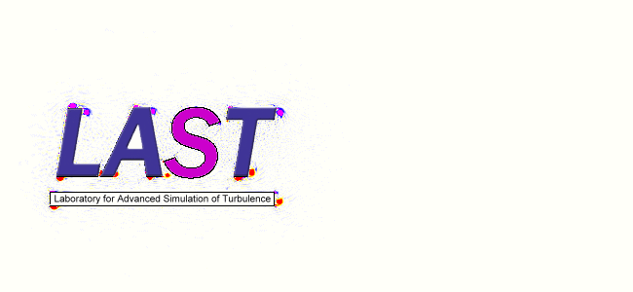
基于通量重构方法的 高精度湍流模拟研究
博士研究生：朱辉
指导教师：符松 教授
2017.3

Slide 2
目录
绪论
通量重构方法
高精度隐式大涡模拟研究
前台阶转捩流动研究
结论与展望

Slide 3
1.绪论

Slide 4
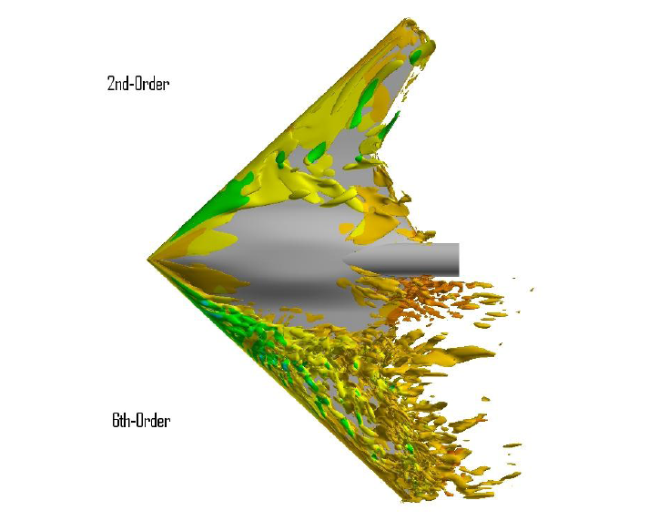
从“LAST”谈起
Laboratory for Advanced Simulation of Turbulence
传统湍流模拟
传统湍流模拟方法：RANS
传统数值方法：二阶有限体积法/ 多块结构网格
先进湍流模拟
精细湍流模拟方法：DES/ LES/ DNS
新型数值方法：高分辨率格式/ 高精度方法/ 非结构网格

Slide 5
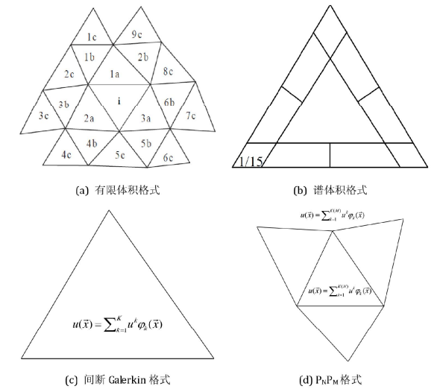
高精度数值方法
实现高精度的关键
单元内多项式分布
通量/守恒量积分点
一般原则：
精度=多项式次数+1
积分精度与求解精度匹配
多项式表达
基函数+DOF
Modal：正交多项式基，DOF物理意义不明确
Nodal：Lagrange多项式基，DOF就是节点的值

Slide 6
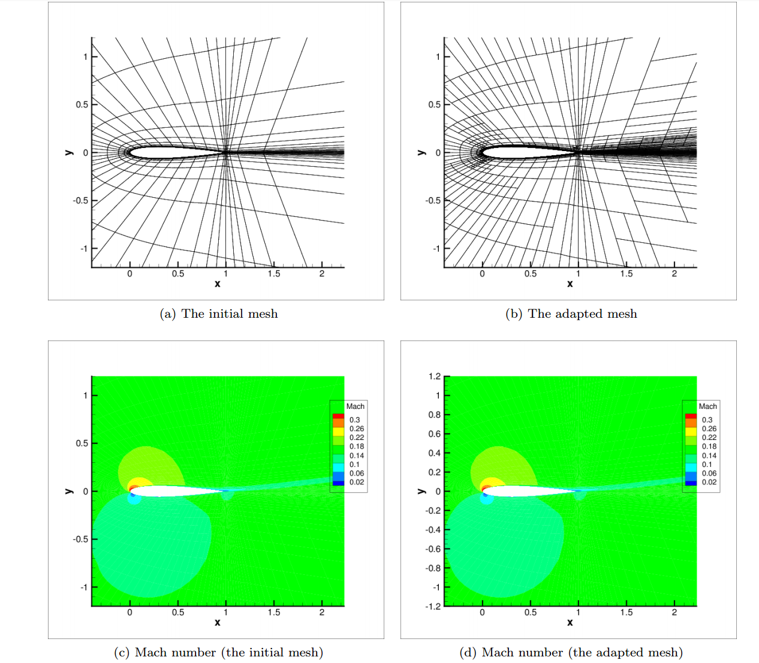
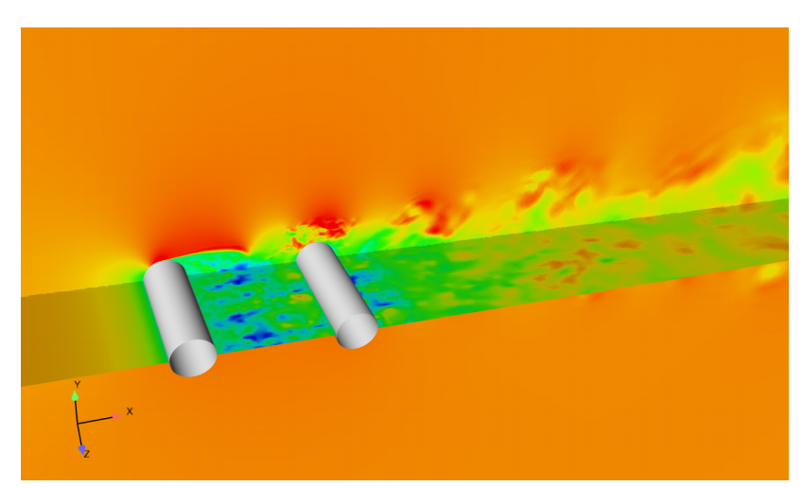
高精度方法湍流模拟（1）
雷诺平均（RANS）& 脱体涡模拟（DES）
数值刚性
实现技巧
“一维线搜索”
自适应网格
人工粘性/限制器
Notes:
北航李晓东DES
周成2D SA

Slide 7
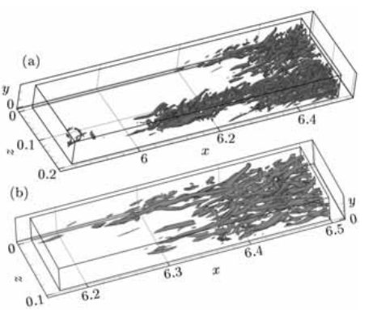
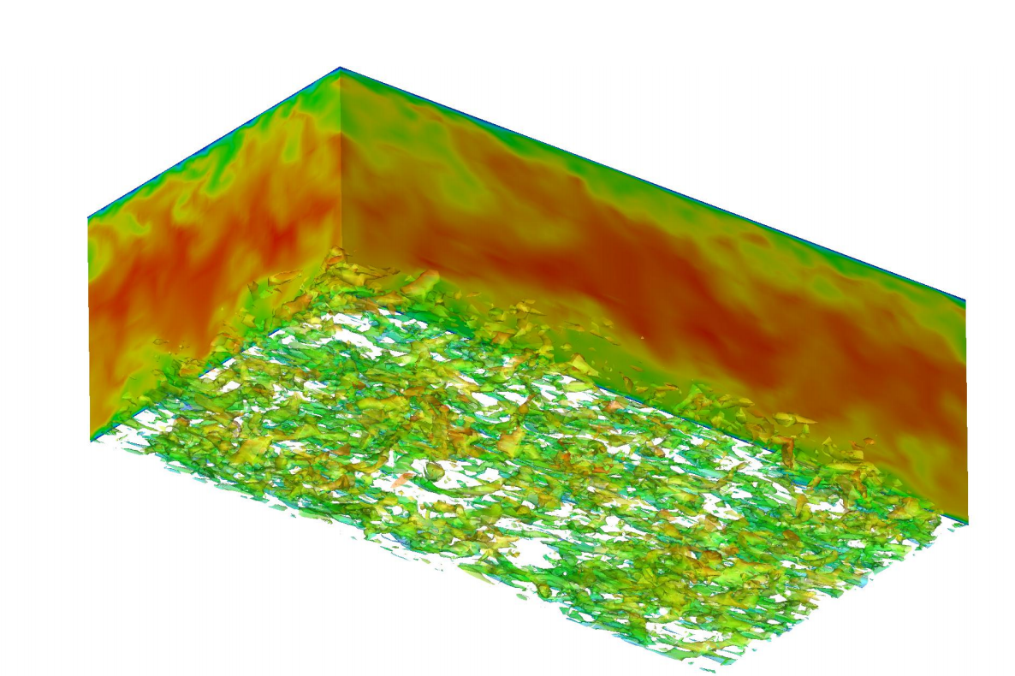
高精度方法湍流模拟（2）
直接数值模拟（DNS）
简单外形
低雷诺数
高精度有限差分
大涡模拟
壁面处理
高精度方法的数值优势？
Notes:
李新亮，高超声速DNS
Paul Tucker, 高阶LES

Slide 8
研究目标
基于高精度通量重构的大涡模拟
隐式大涡模拟
基于高精度隐式大涡模拟的壁面模型
如何克服数值刚性问题？
如何避免对数区偏差？
高精度通量重构方法在流动转捩问题上的应用
前台阶转捩流动

Slide 9
2.通量重构方法

Slide 10
通量重构方法（FR/CPR）
Flux Reconstruction
也称为Correction Procedure via Reconstruction
Huynh 2007
节点型有限单元法 (Nodal FEM)
单元内多自由度
无显式数值积分
统一框架
不同的修正系数对应了不同的高阶方法

Slide 11
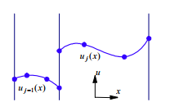
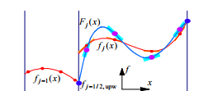
通量重构方法（FR/CPR）
Solution Points & Flux Points
重构
利用Solution Points上的值重构出多项式分布
单元界面：
类似FVM，用Riemann Solver算连续通量
修正
利用单元界面的连续通量修正多项式

Slide 12
数学推导(1)
守恒律：
FEM：在单元V_{i}上加权积分，权函数W
目标：消去W，获得微分形式的FEM表达式
第二项，分部积分+Gauss公式：
FEM：在单元V_{i}上，用不高于k次的多项式U_{i}近似U
Adaptive high-order methods in computational fluid dynamics, Ch 15

Slide 13
数学推导(2)
面积分项：两侧存在间断，受到相邻单元影响，用Riemann Solver计算：
代入上式，并对第三项再用分部积分+Gauss公式：
记
到此为止，所有的W都已经不含导数，仅有第二项包含面积分，只需将这一项写成体积分即可消去W

Slide 14
数学推导(3)
对第二项引入lift operator，将面积分写成体积分
FEM：对线性守恒律，已经将方程投影到了多项式空间上，可以直接用数值方法求解

Slide 15
数学推导(4)
对非线性守恒律，散度项一般不在多项式空间内，需要再做一次投影：
采用拉格朗日多项式（LP）或者链式规则（CR）近似
最终形式：在每个单元内
微分形式，避免了数值积分，比DG省计算量
每个单元仅受到相邻单元影响，数值格式是紧致的，边界条件实施较简单，容易并行化

Slide 16
粘性项的计算: BR2格式
简单处理 = “危险的”非物理解
本单元梯度也需要修正过程，否则不守恒
边界处梯度不能直接平均！(Cockburn & Shu 1998)
尽可能紧致！
Bassi-Rebay 2格式
Bassi & Rebay (2000), for DG
Huynh (2009): “翻译”到CPR框架下

Slide 17
计算程序MUSIC
多物理场模拟程序
Multiphysics Simulation Code
基于通量重构方法
原始版本由ZJ Wang教授课题组开发
现代化程序
采用C++编写，使用Petsc等第三方库
预留多物理场求解接口
并行计算
MPI，支持大规模并行（目前最多使用2000进程并行）
新型数值方法
hp adaptation

Slide 18
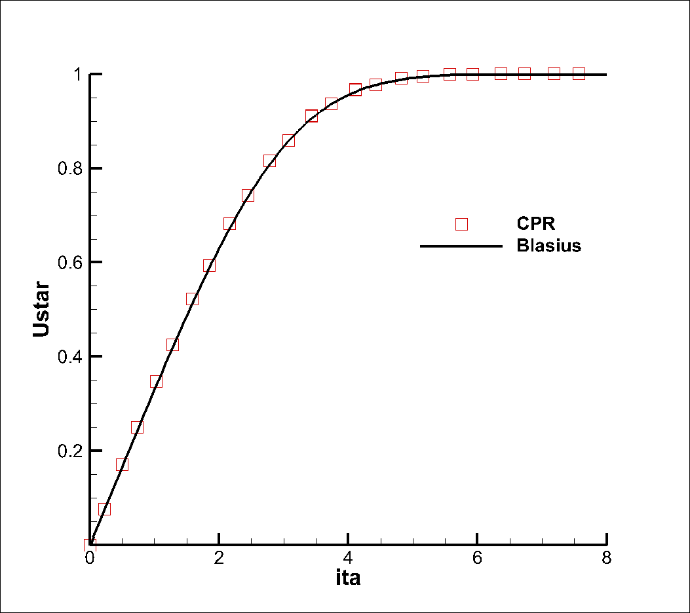
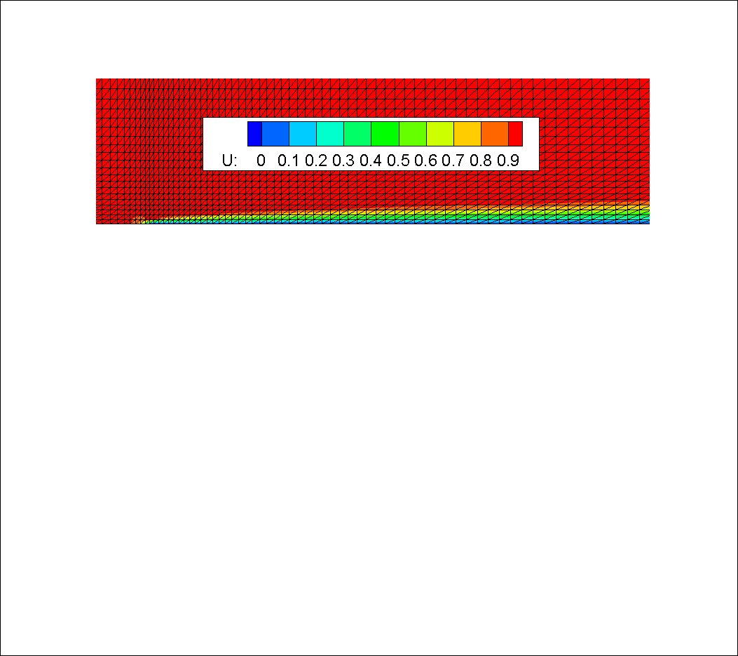
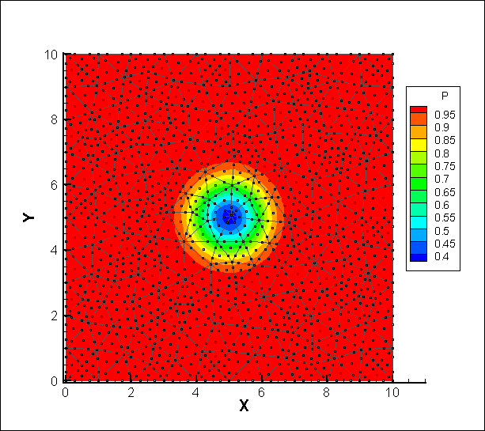
测试算例
Theoretical Order | Grid Size | L2 Error | Actual Order
2 | 10*10 | 3.060e-2 | -
 | 20*20 | 7.295e-3 | 2.07
 | 40*40 | 1.933e-3 | 1.99
3 | 10*10 | 7.406e-3 | -
 | 20*20 | 1.032e-3 | 2.84
 | 40*40 | 1.385e-4 | 2.87
4 | 10*10 | 1.358e-3 | -
 | 20*20 | 1.028e-4 | 3.72
 | 40*40 | 7.330e-6 | 3.77

Slide 19
3.高精度隐式大涡模拟研究

Slide 20
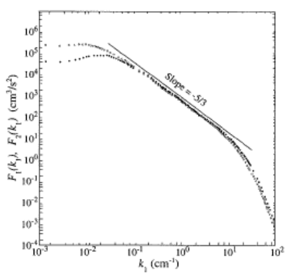
Large Eddy Simulation
基本思想&原理
“过滤”
解析大尺度，模化小尺度
存在普适的频谱性质
可能存在普适的模型
常见模型
Static Smagorinsky
Dynamic Smagorinsky
Scale Similarity
Mixing Model = Smagorinsky + Scale Similarity
Implicit LES

Slide 21
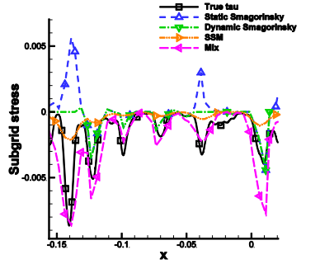
Smagorinsky模型的缺陷
基于混合长假设
缺乏物理基础
纯耗散性
一般不能给出正确的SGS应力
壁面极限SGS应力不等于零
对于高阶格式，Implicit LES可能优于Smagorinsky
Li and Wang 2015
隐式大涡模拟具有潜力

Slide 22
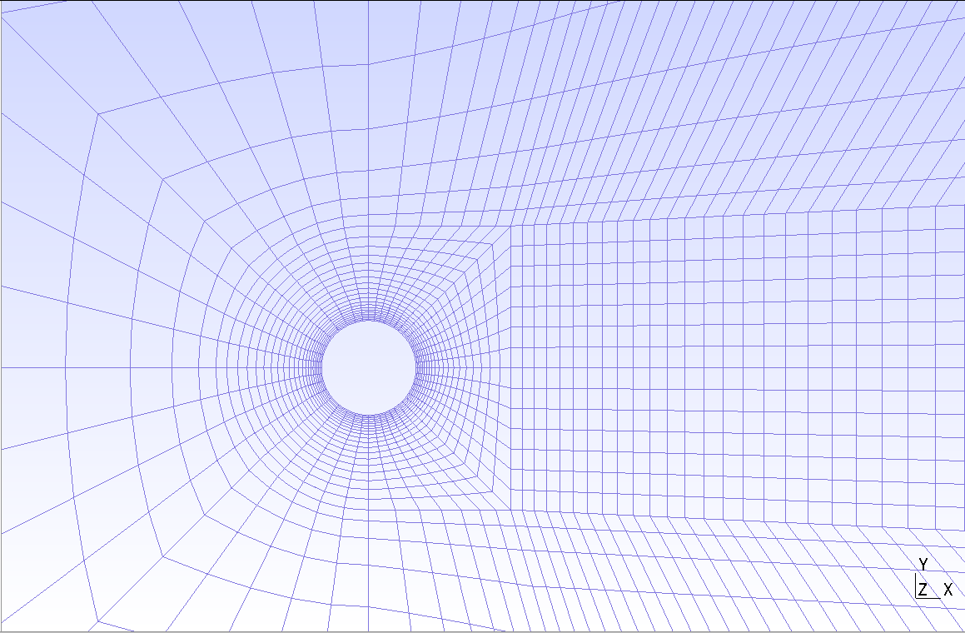
Cylinder at Re_{D}=3900 (1)
亚临界雷诺数
层流边界层+湍流尾迹
P3曲边网格
53,910单元数
展向15层
三阶/四阶通量重构
隐式大涡模拟
初始条件：
均匀场 + 非对称光滑扰动

Slide 23
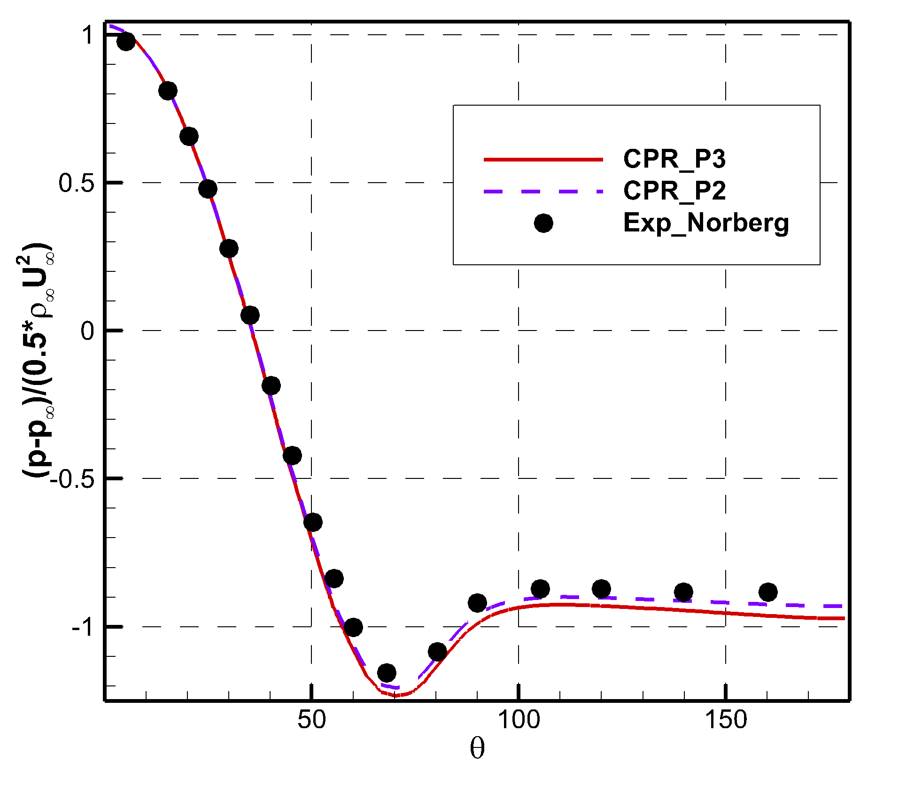
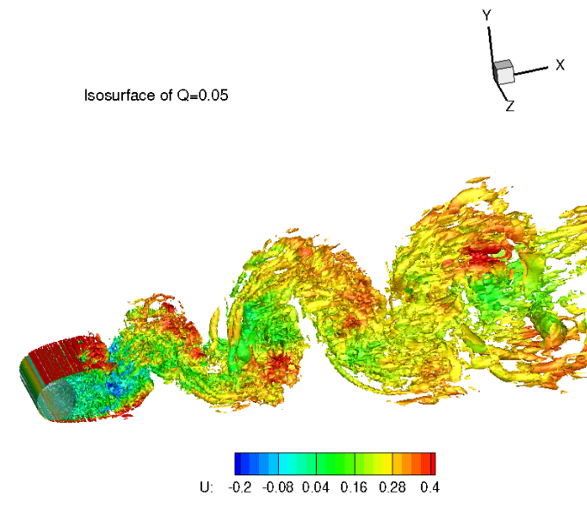
Cylinder at Re_{D}=3900 (2)
壁面压力分布
三阶、四阶均与实验符合良好

Slide 24
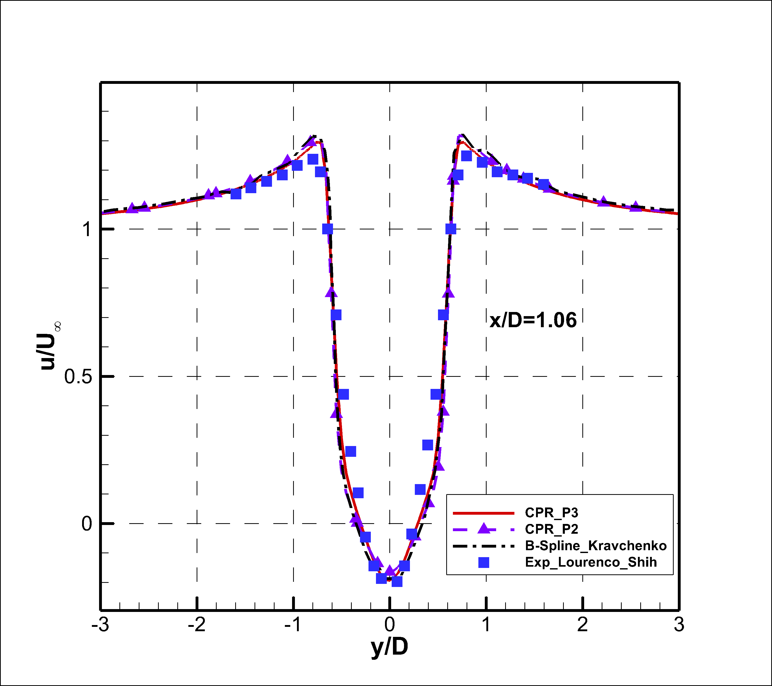
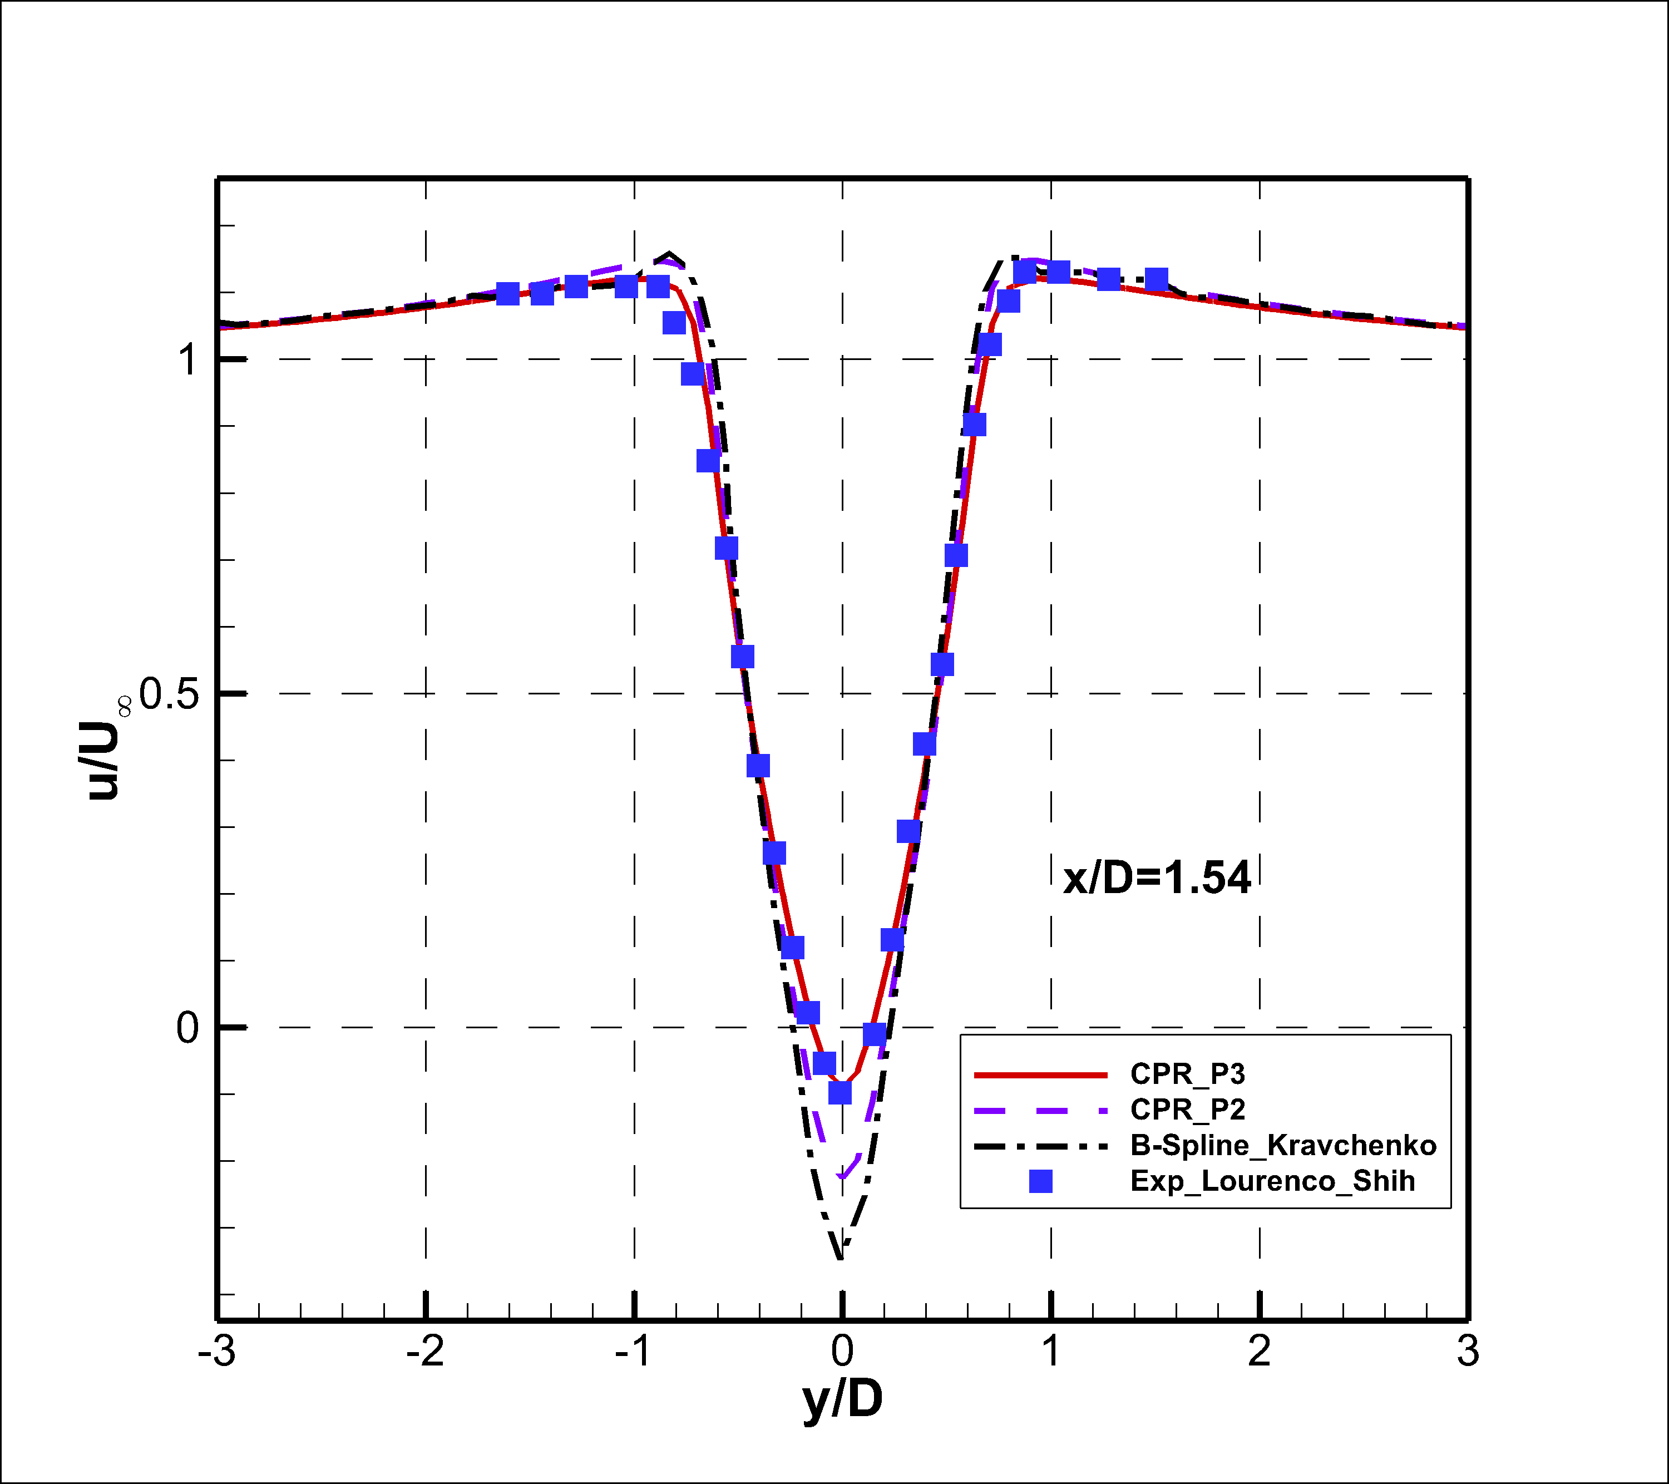
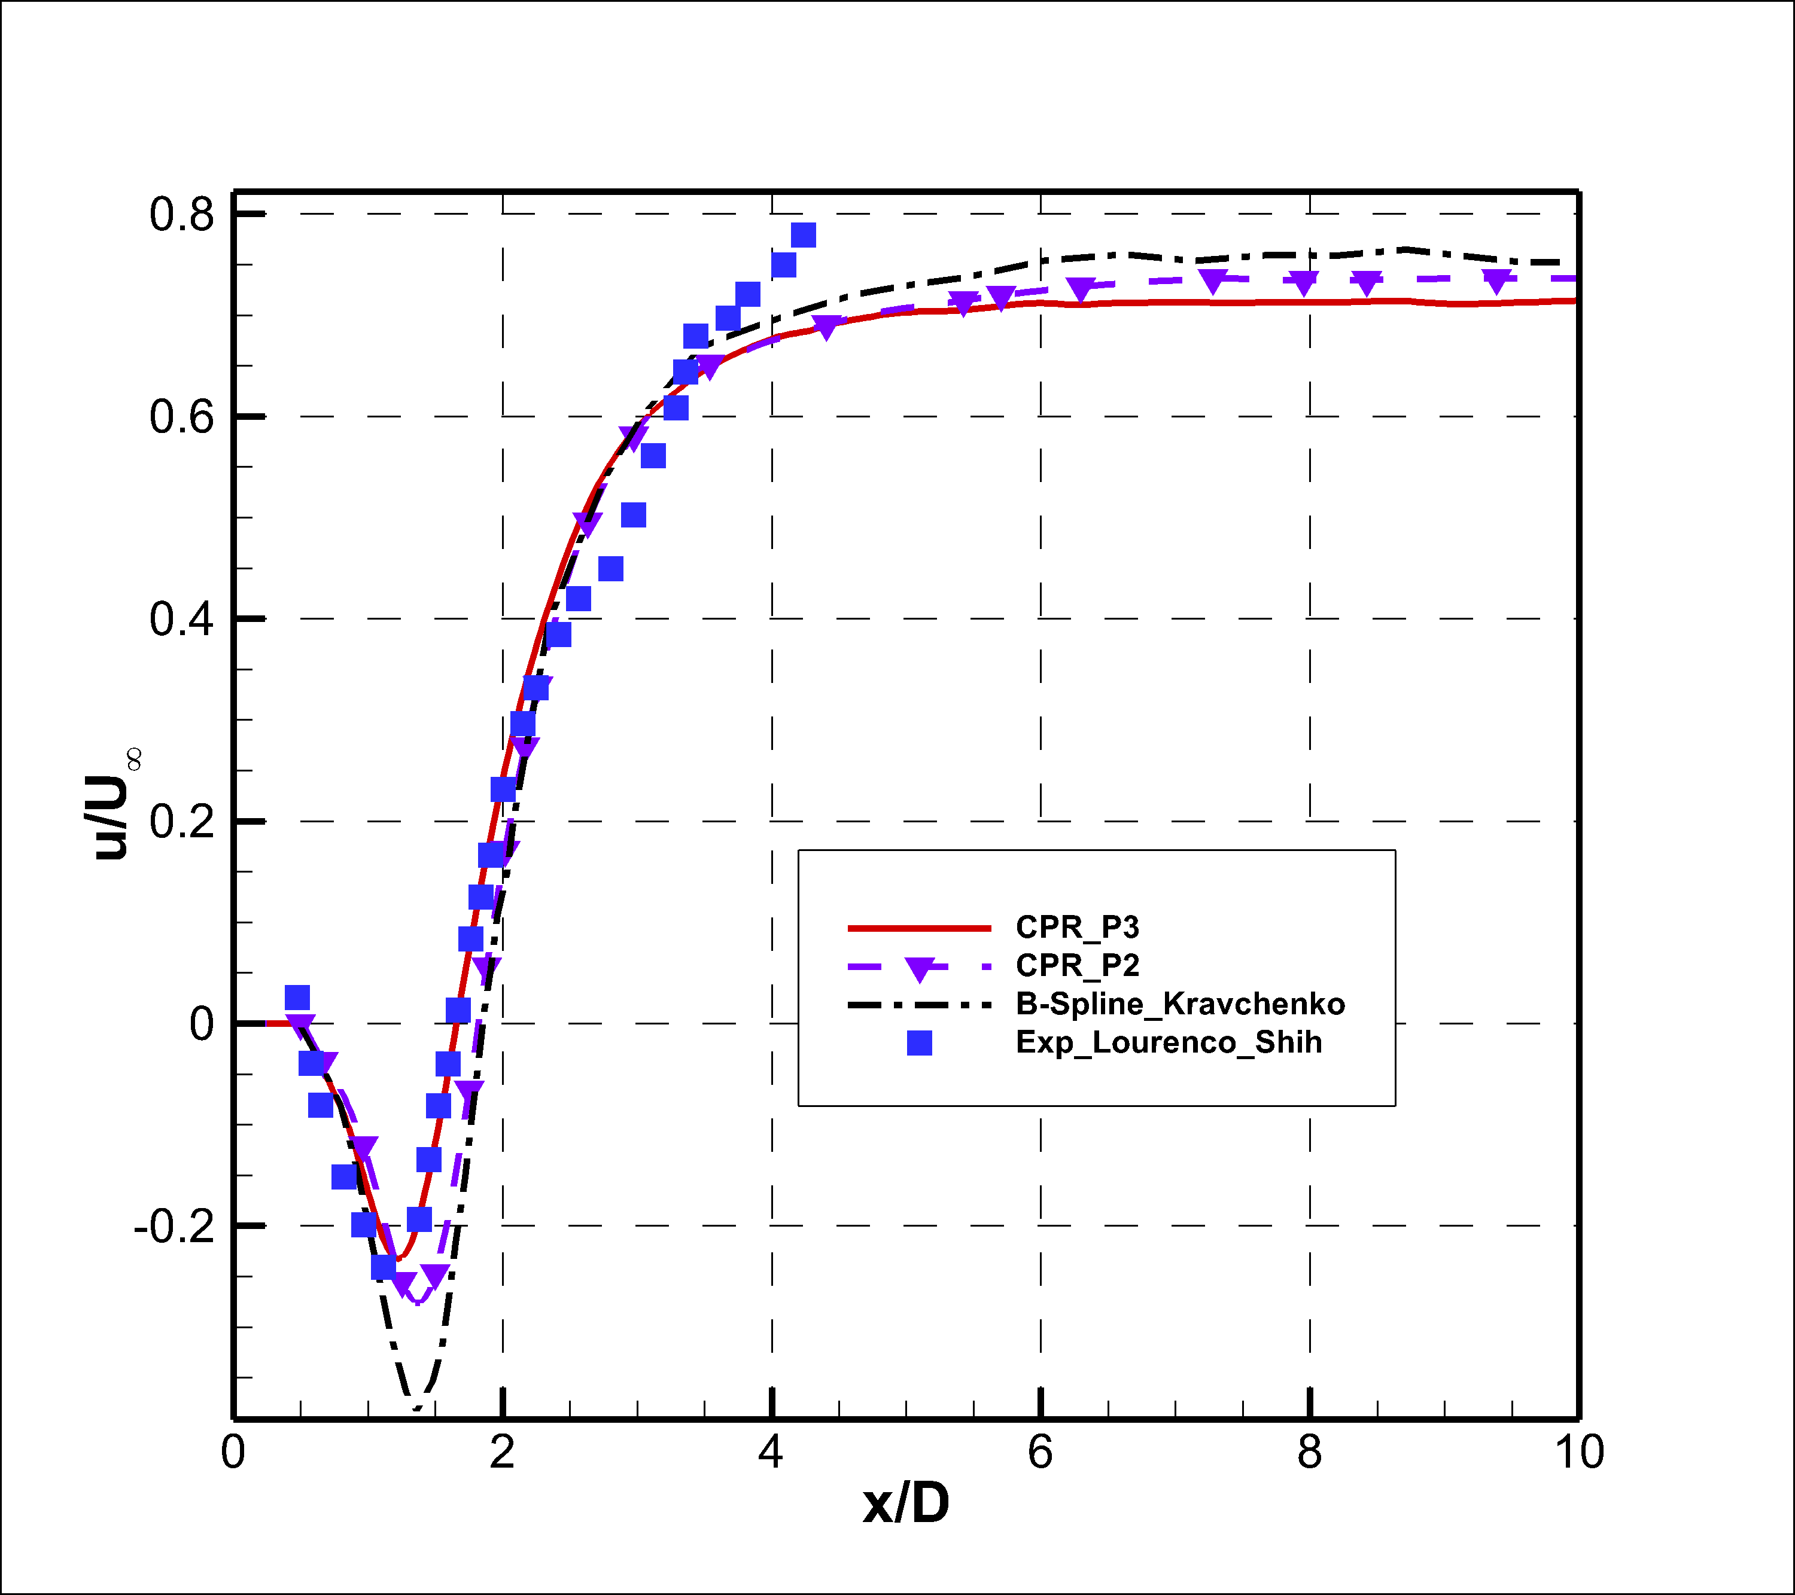
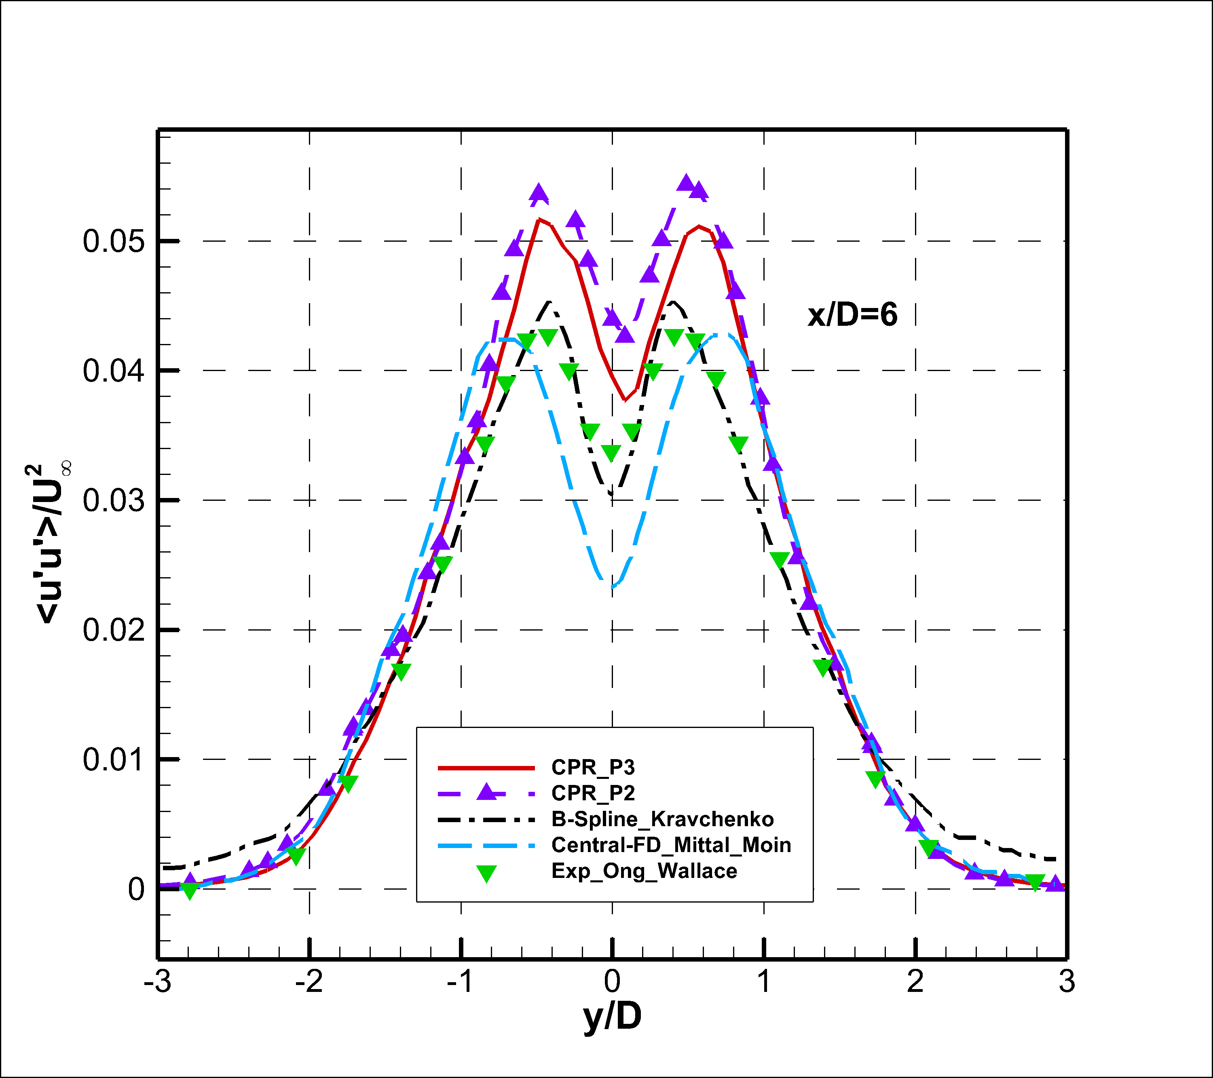
Cylinder at Re_{D}=3900 (3)

Slide 25
RANS vs LES
RANS
网格需求低
可以做二维/定常计算
对分离流动模拟能力较弱
Unsteady RANS逻辑不自洽
用于高阶方法时存在数值困难
LES
网格需求较高
三维，非定常
壁面附近的“大涡”尺度很小，大部分网格集中在此区域

Slide 26
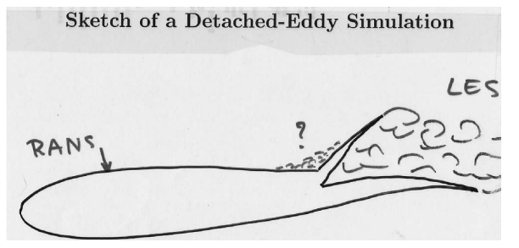
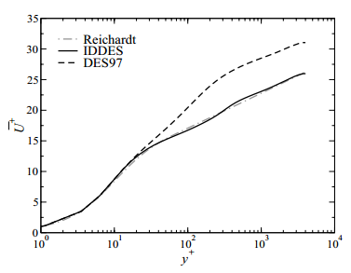
Detached Eddy Simulation
Spalart 1997, RANS -> LES
改进版本
Delayed DES (DDES): 消除了网格诱导分离
Improved DDES (IDDES): 消除了Log-Layer-Mismatch
依然存在的问题
“灰区”
A Comprehensive Study of Detached Eddy Simulation, Mockett 2009

Slide 27
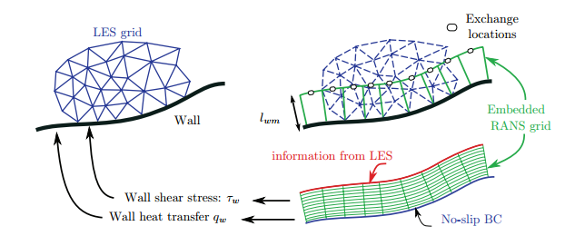
Wall Modelled LES
降低壁面附近的网格量需求
三种常见策略
改变边界条件：用切应力边界代替无滑移边界 (不稳定)
嵌套网格：在壁面附近求解RANS方程 (复杂)
涡粘模式：在壁面附近引入RANS涡粘系数 (✔）

Slide 28
新型壁面模型设计目标
不求解湍流模式方程
数值刚性
远离壁面区域变为隐式大涡模拟
降低壁面附近流向&展向网格需求
法向网格仍要求较密，以保持数值稳定
尽可能只使用“当地变量”
避免对数区不匹配

Slide 29
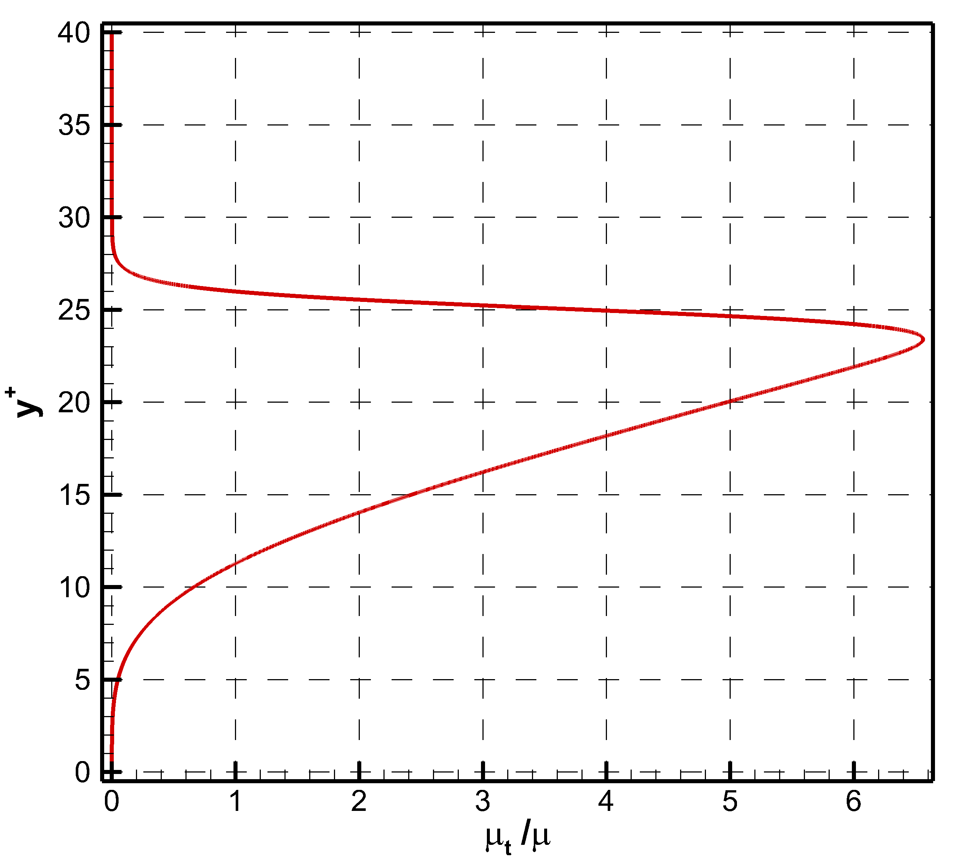
S-A模式的近壁代数近似
Durbin 2004
粘性底层
f_{v1}分母趋于常数
f_{v1}整体正比于y⁺的三次方
涡粘系数正比于y⁺的四次方
对数区
f_{v1}整体趋于1
涡粘系数正比于y⁺

Slide 30
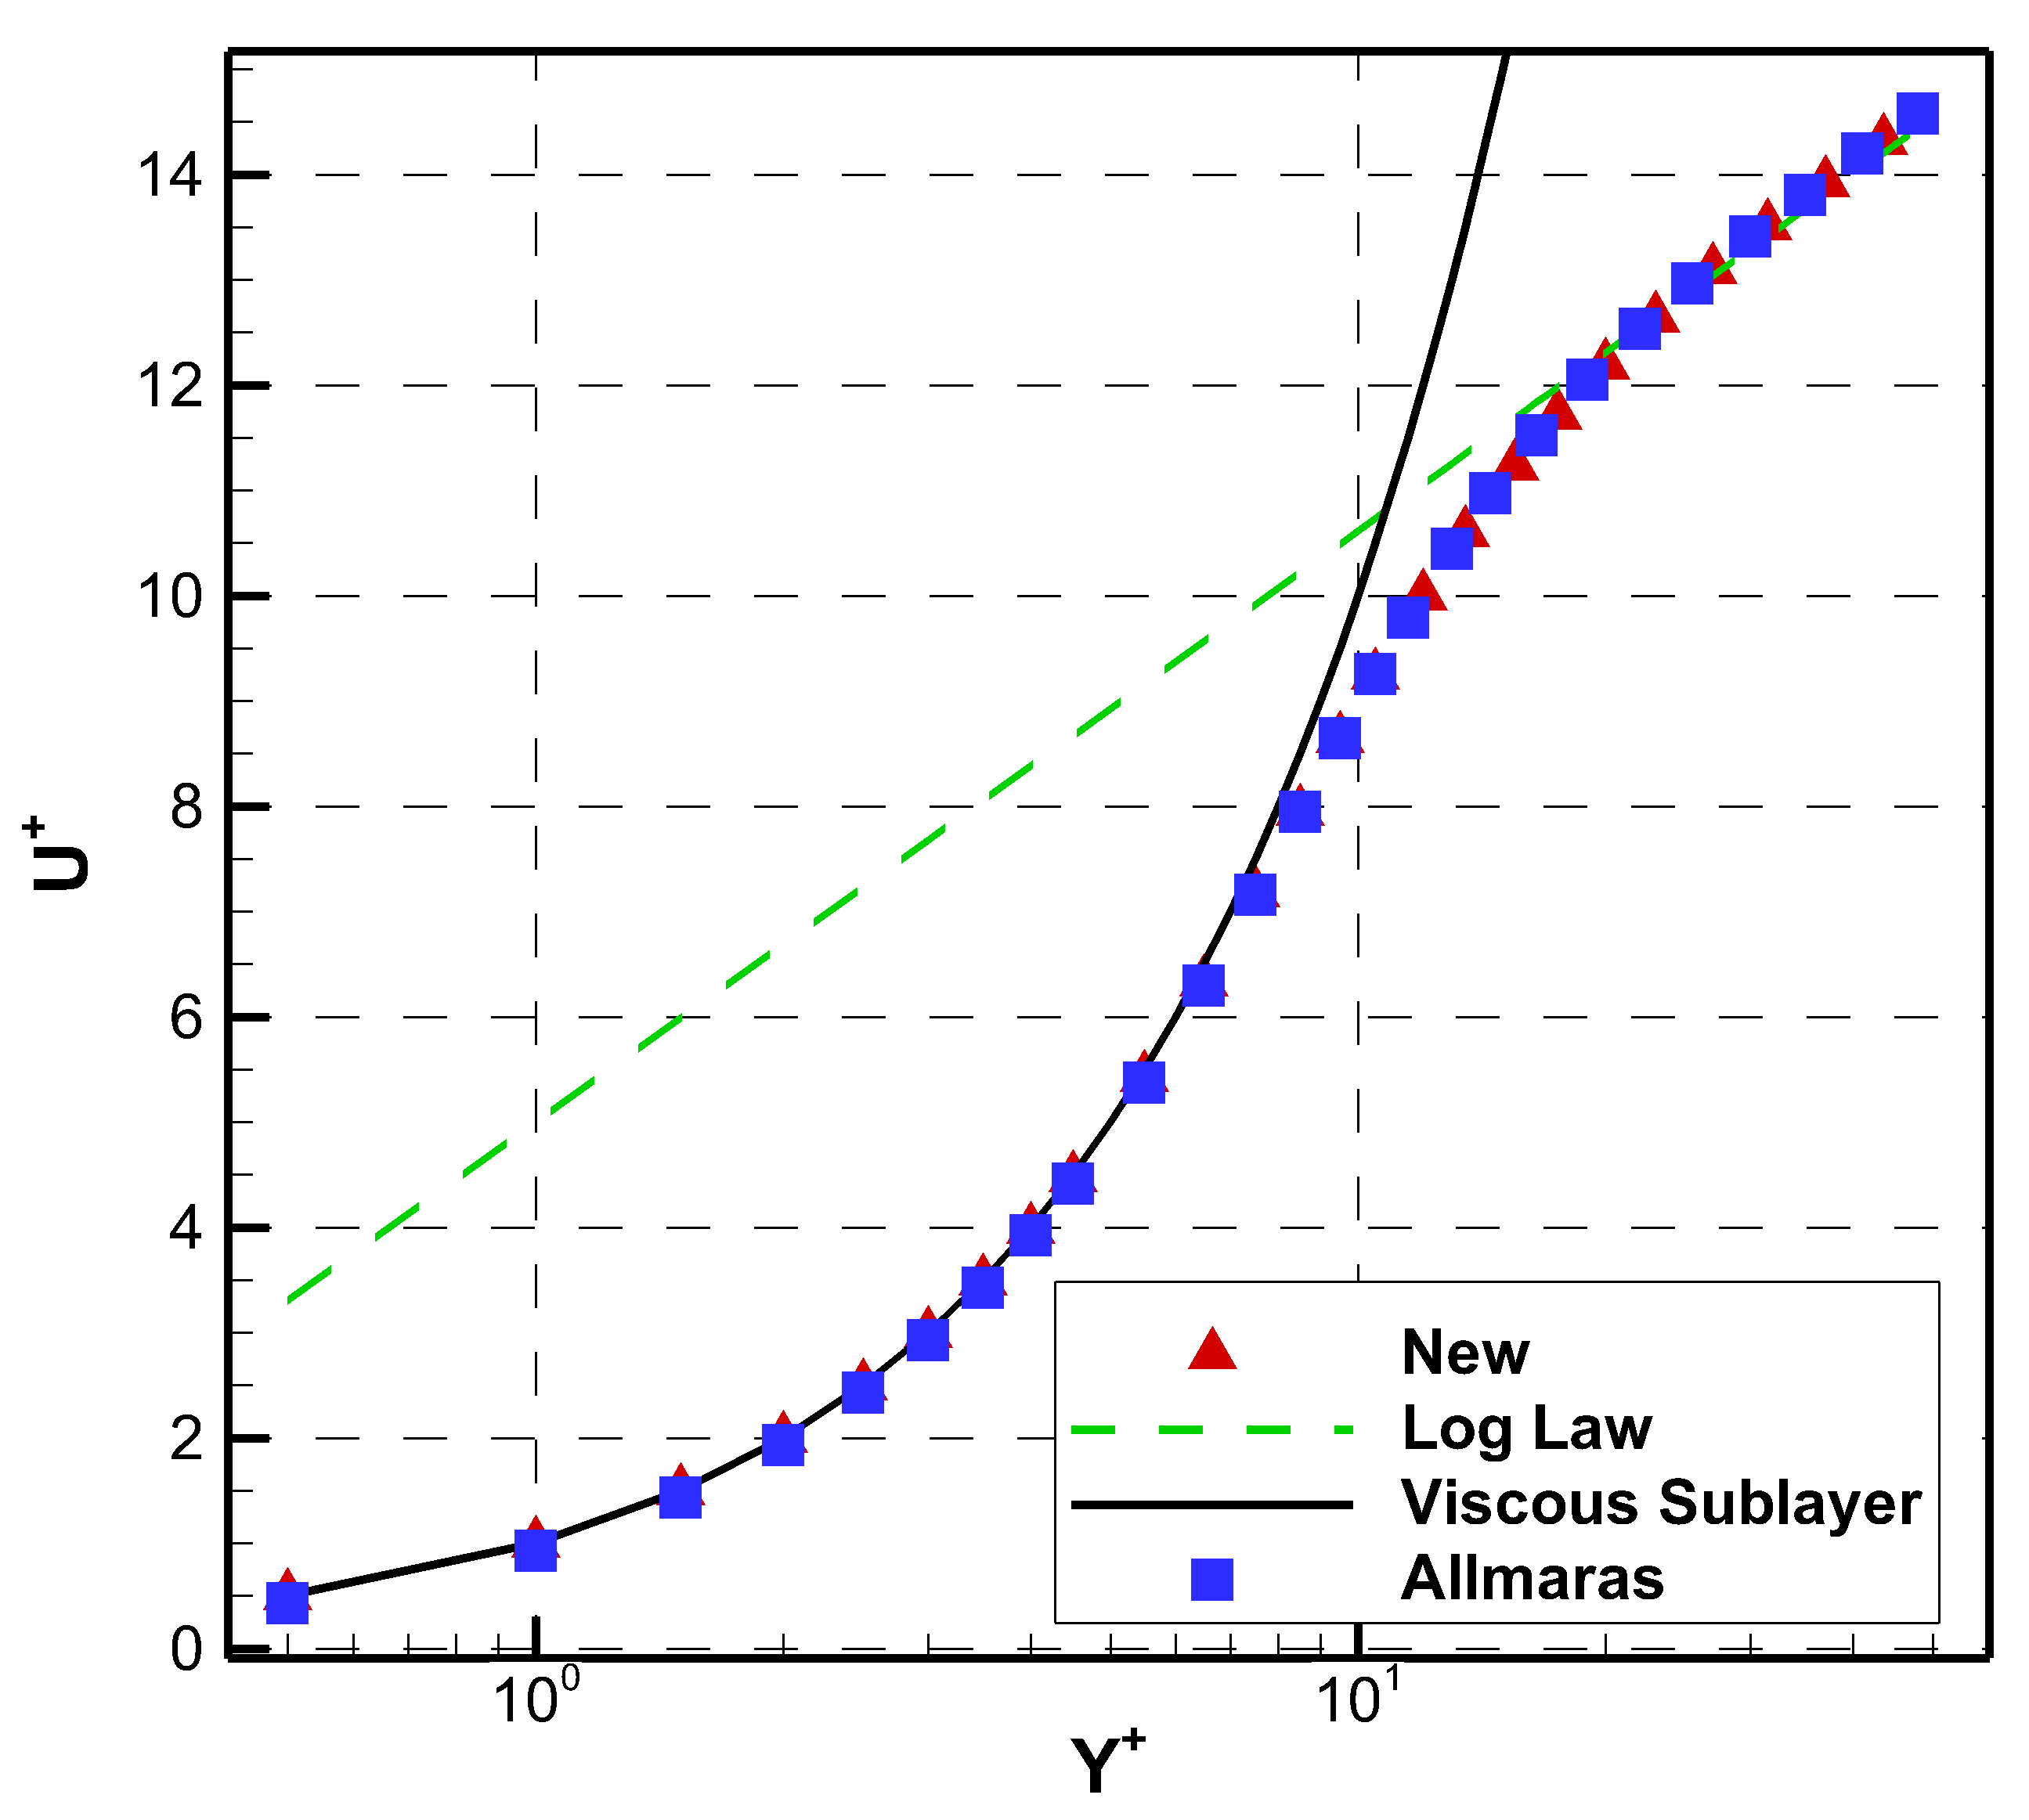
Y⁺的计算
湍流边界层尺度定义
等应力层假设（零压梯度）
代入上述代数涡粘模式，积分此方程

Slide 31
新型壁面模型计算过程
在壁面第一层网格内
取采样点计算
目前取离壁面最远的求解点
根据u⁺和y⁺关系式求解y⁺
Ridder’s算法，5到10步即可收敛
将y⁺插值到第一层网格内所有的求解点和通量点
网格类型已知，求解点和通量点位置已知
若对涡粘系数直接插值，易产生数值不稳定
判断最大y⁺
若大于30，计算完成；否则在法向下一层网格中继续计算

Slide 32
槽道湍流(1)
三个不同雷诺数
Re_{τ}= 395, 640, 1140
不同网格
流向、展向不同网格密度
法向网格分布
算例 | 名义Re_{τ} | N_{x}×N_{y}×N_{z} | 最小y⁺ | 使用壁面模型
Case1 | 640 | 16×24×16 | 12 | 否
Case2 | 640 | 32×24×32 | 12 | 否
Case3 | 395 | 16×24×16 | 12 | 是
Case4 | 640 | 16×24×16 | 12 | 是
Case5 | 1140 | 16×24×16 | 12 | 是
Case6 | 640 | 16×24×16 | 8 | 是
Case7 | 640 | 32×24×32 | 12 | 是

Slide 33
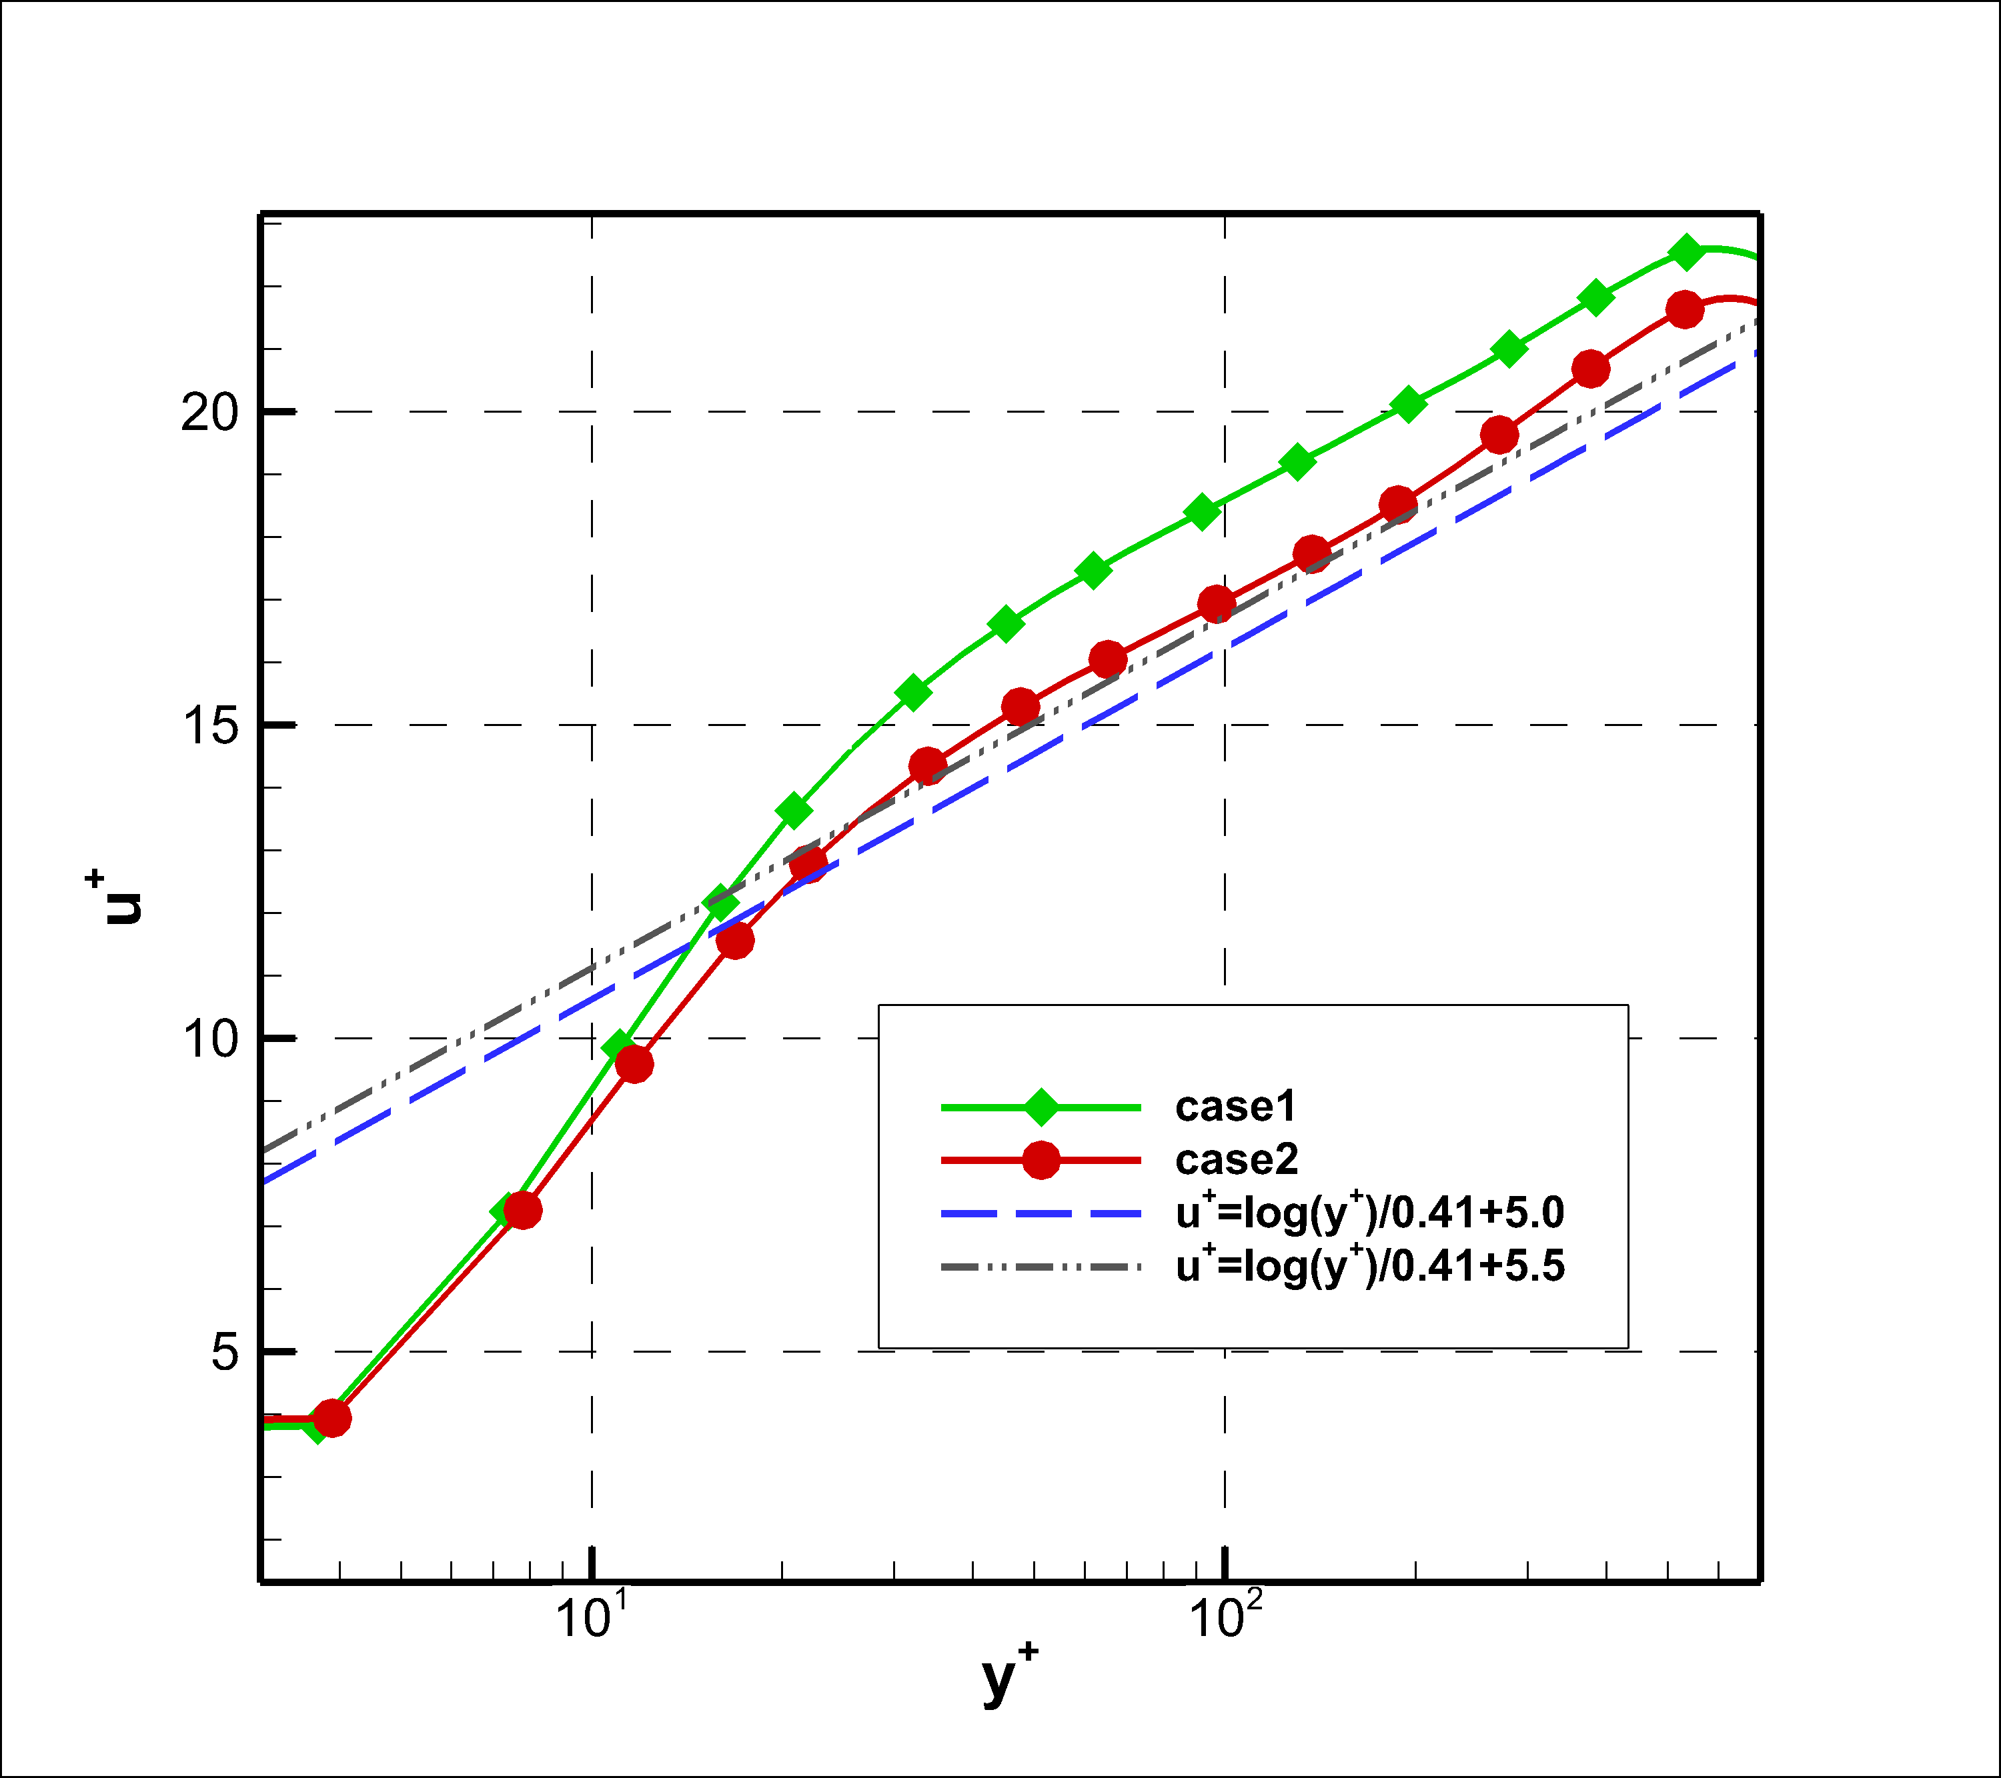
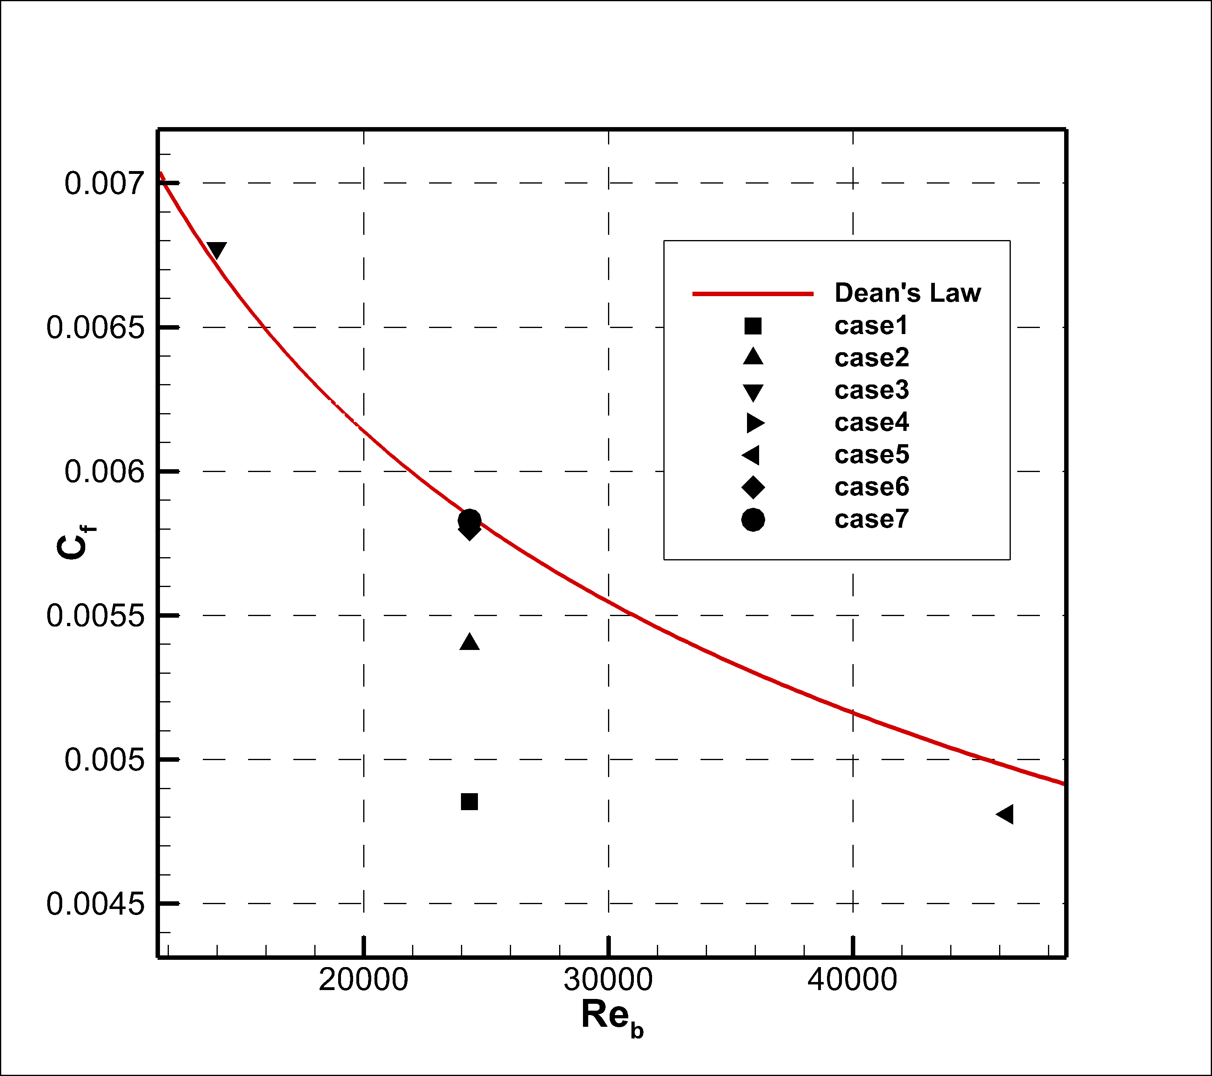
槽道湍流(2)
如果不使用壁面模型：case 1, 2
稀网格(x⁺=50)：速度型偏差，摩阻系数偏低20%
加密到x⁺=25：稍有改善，但摩阻系数仍偏低10%

Slide 34
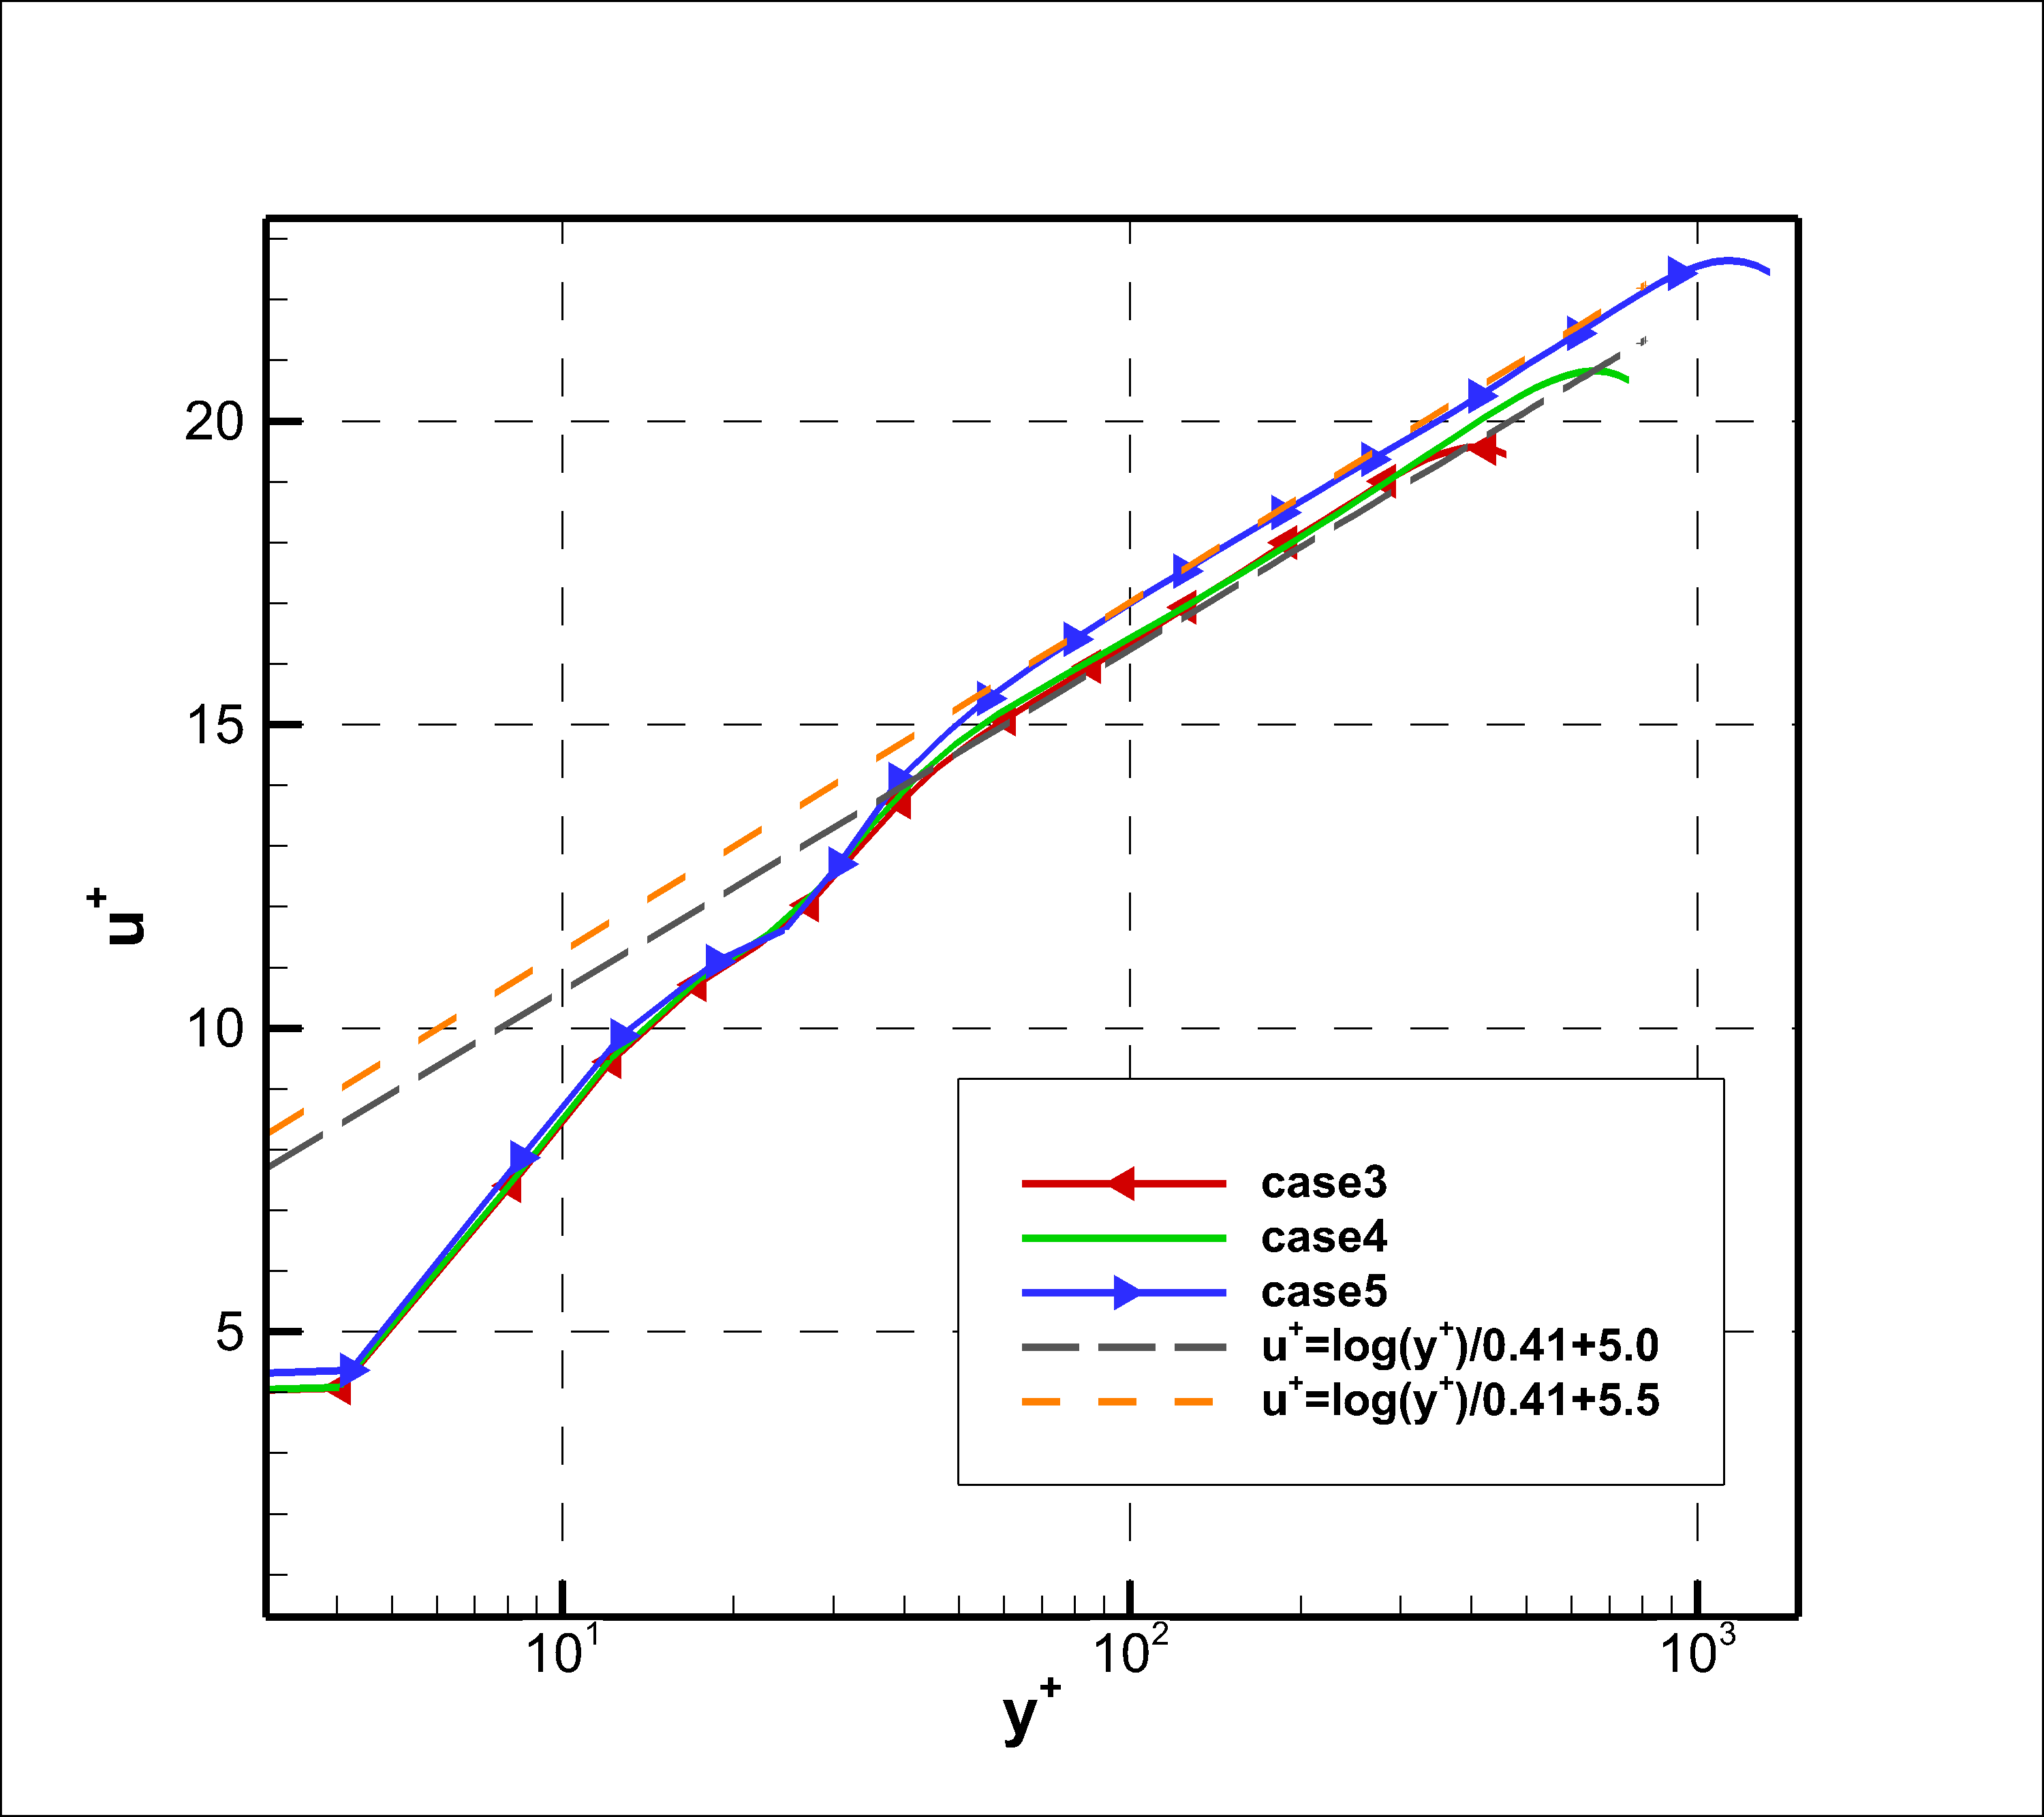
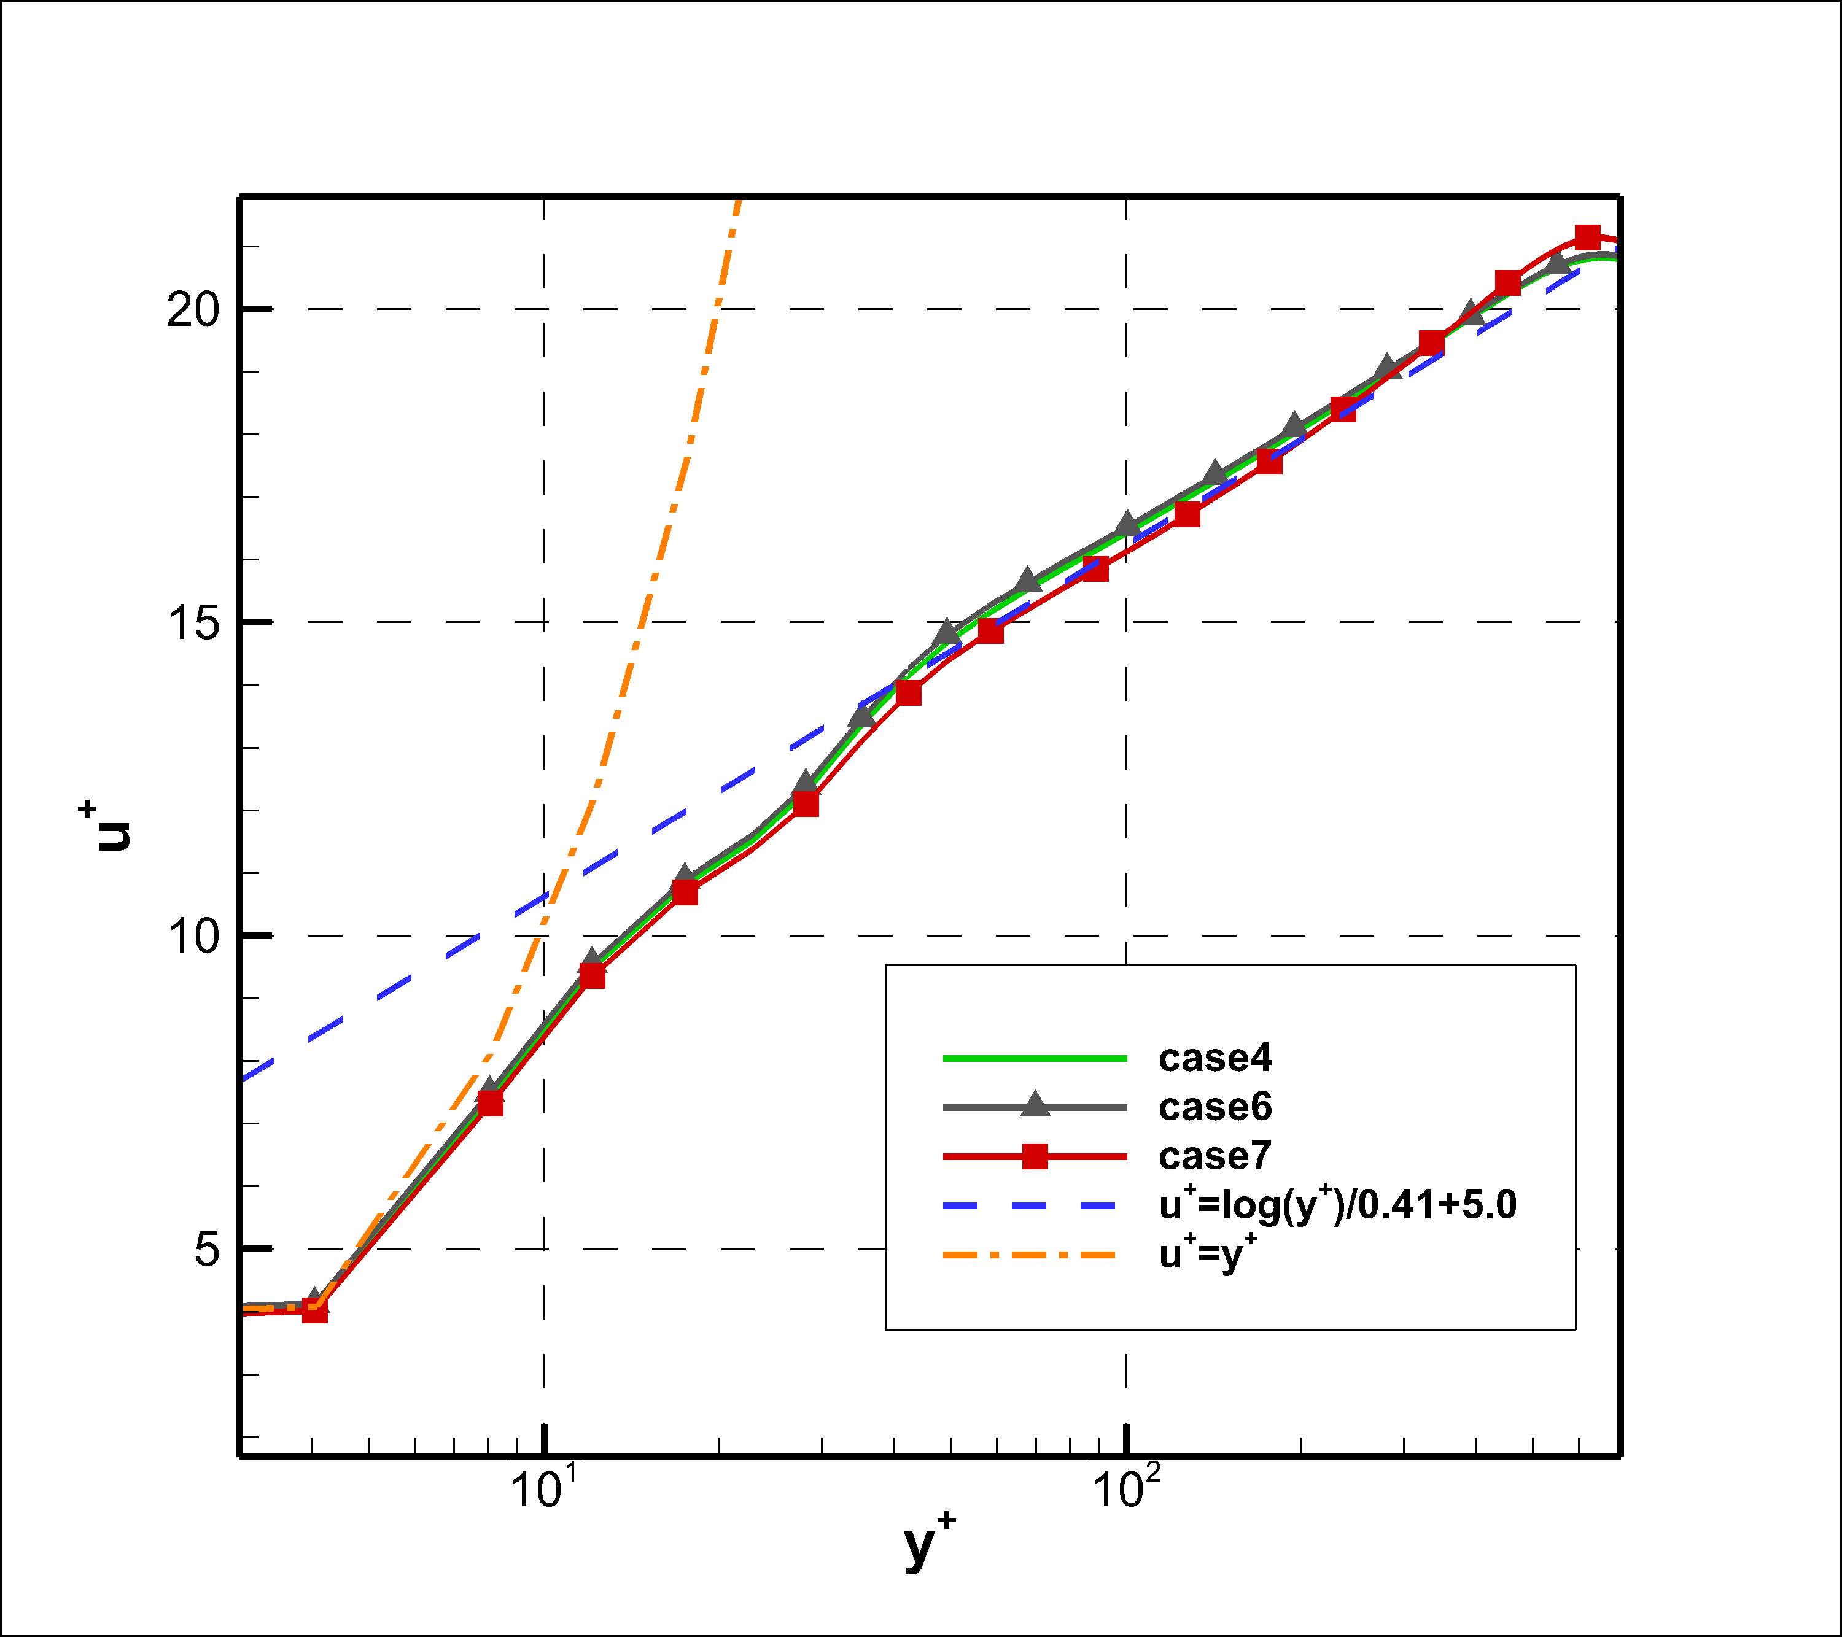
槽道湍流(3)
不同雷诺数：case 3,4,5
Re_{τ}=395, 640, 1140，
均符合对数律分布
网格敏感性验证：case4,6,7
法向网格分布：y⁺=8~12
流向/展向加密
基本上网格无关

Slide 35
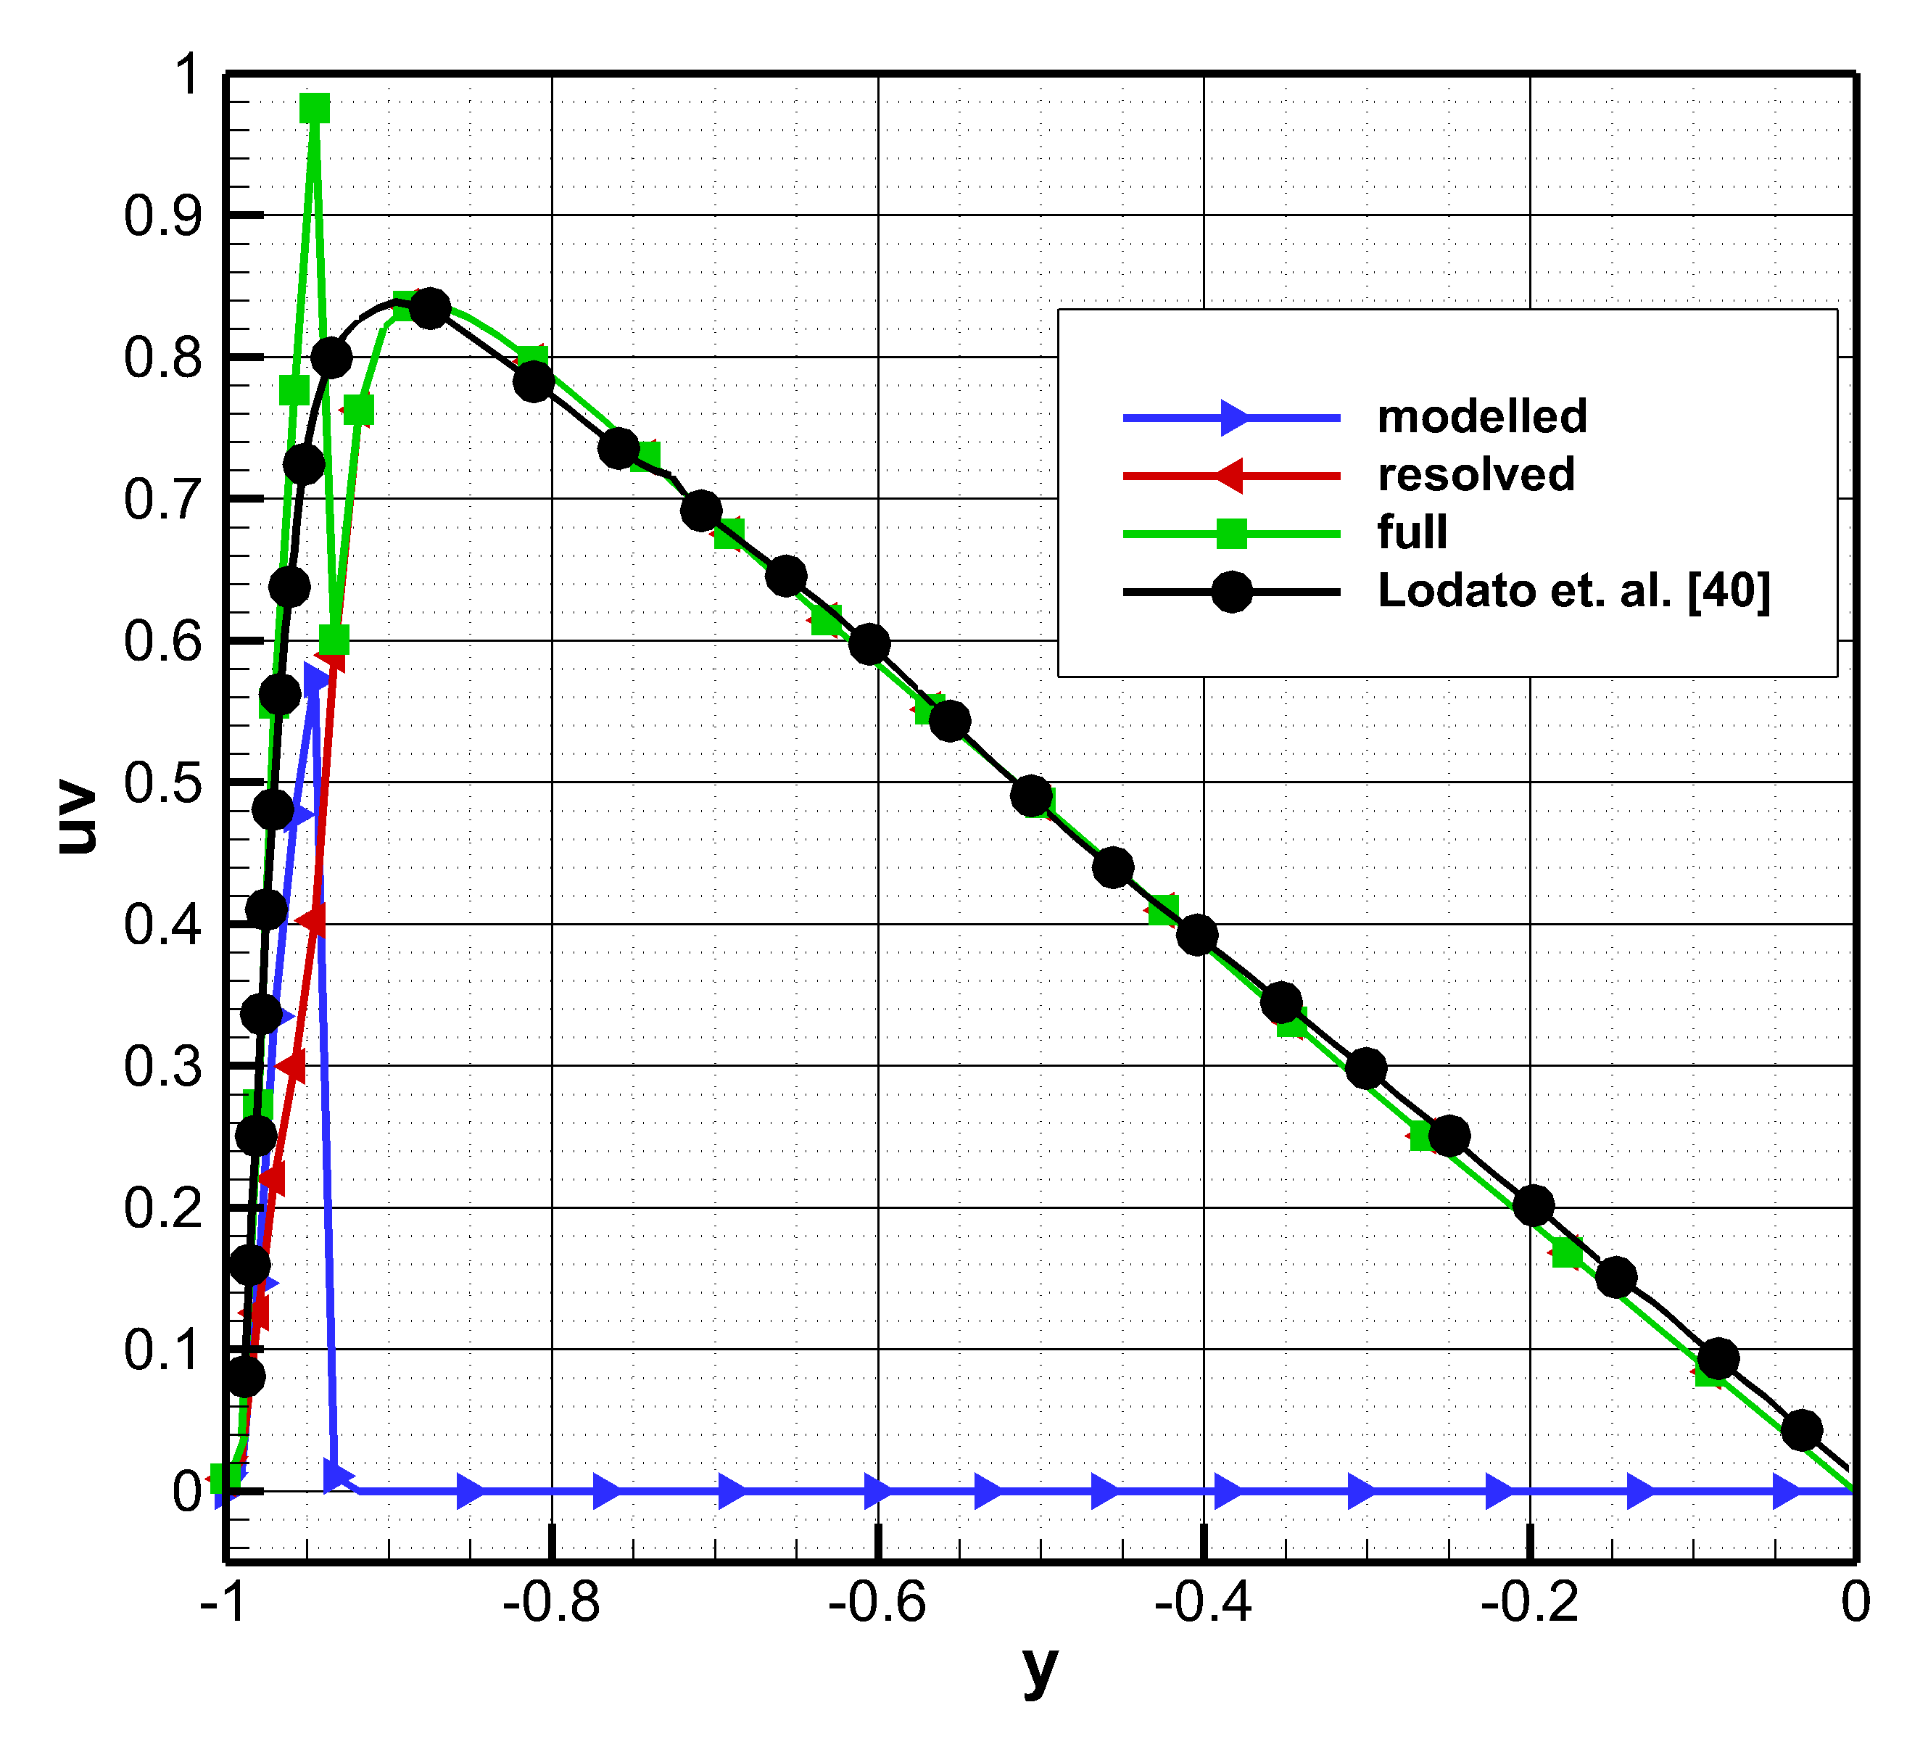
槽道湍流(4)
壁面模型的转换区
雷诺应力尖点对应于buffer layer速度拐折
对其他区域几乎没有影响

Slide 36
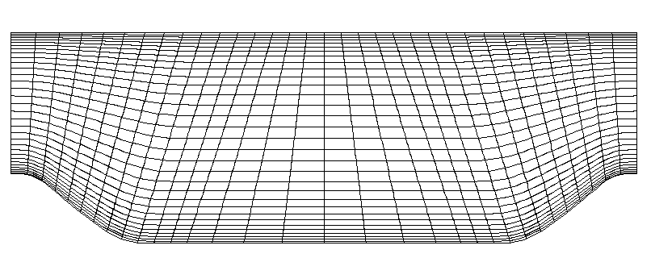
周期山算例(1)
顺压/逆压梯度
超出壁面模型设计范围
Reb = 2800, 10595
低雷诺数：LES常见算例
高雷诺数：ATAAC算例
网格：
P3曲边网格
N_{x}×N_{y}×N_{z}
= 32×32×16
高雷诺数下对应ATAAC稀网格

Slide 37
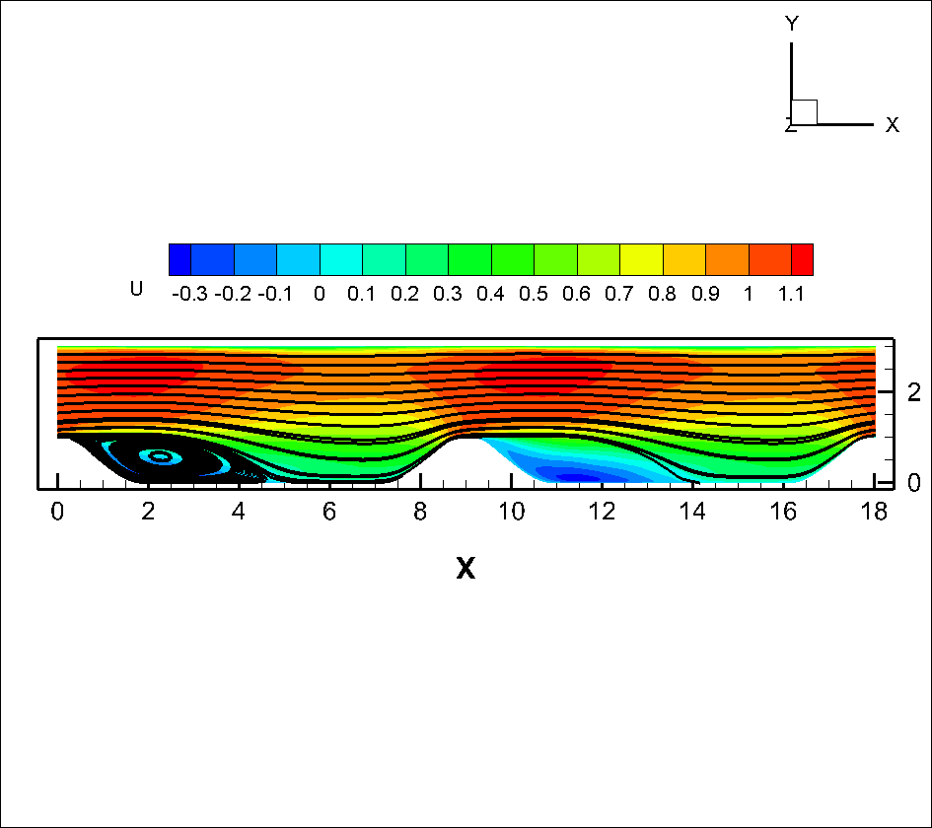
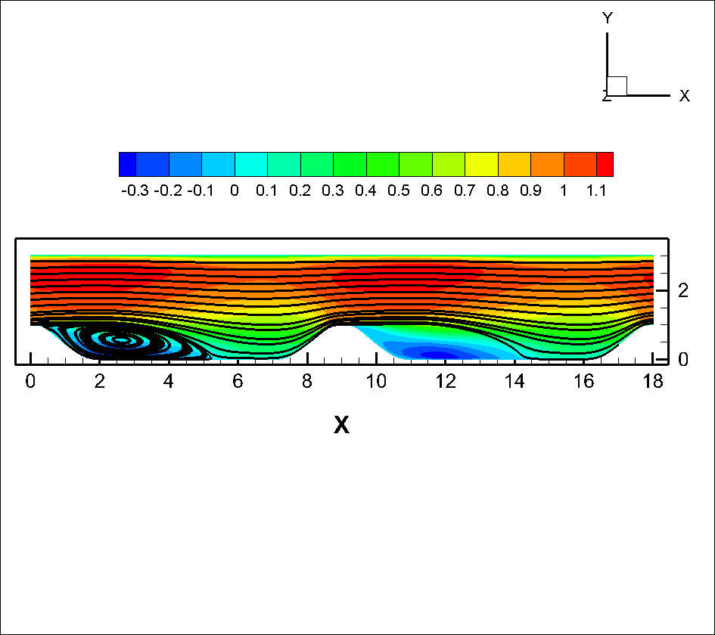
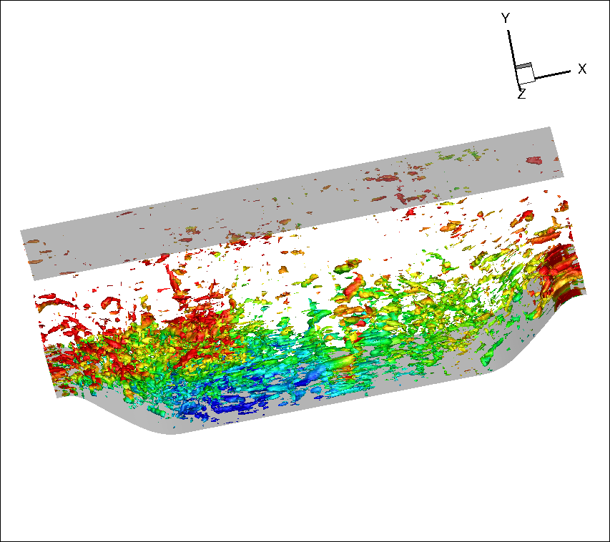
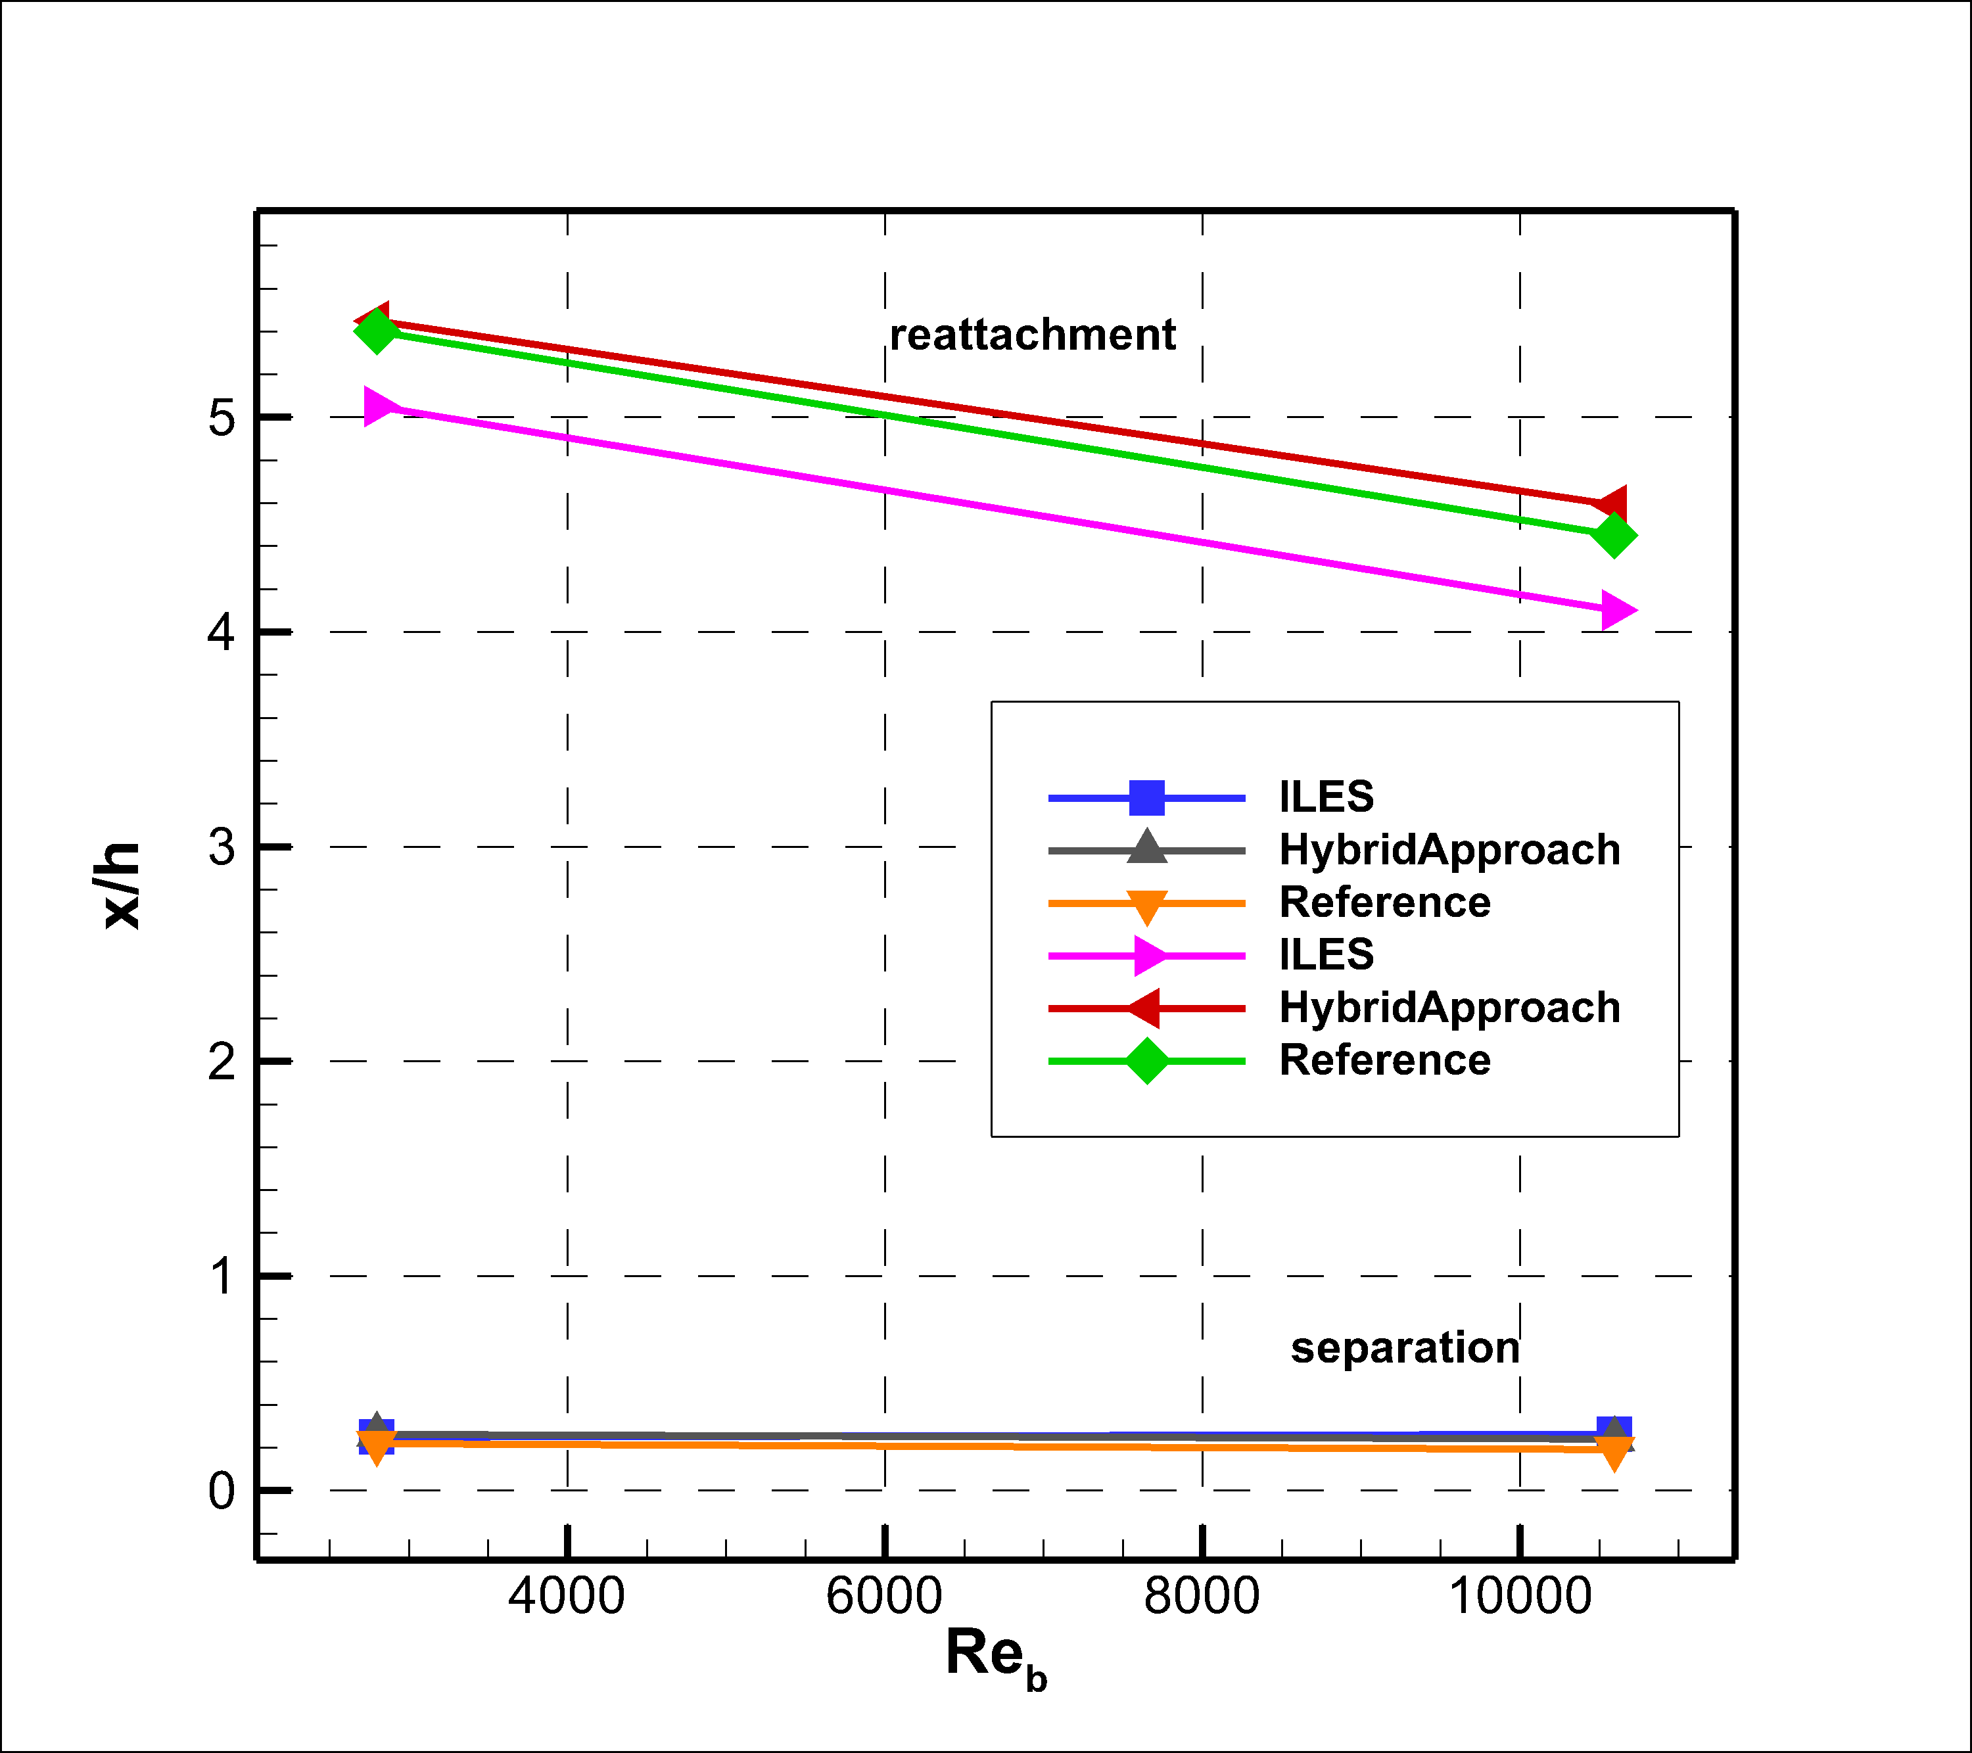
周期山算例(2)
无壁面模型
低估避免摩阻
再附点提前
有壁面模型
再附点与参考值接近

Slide 38
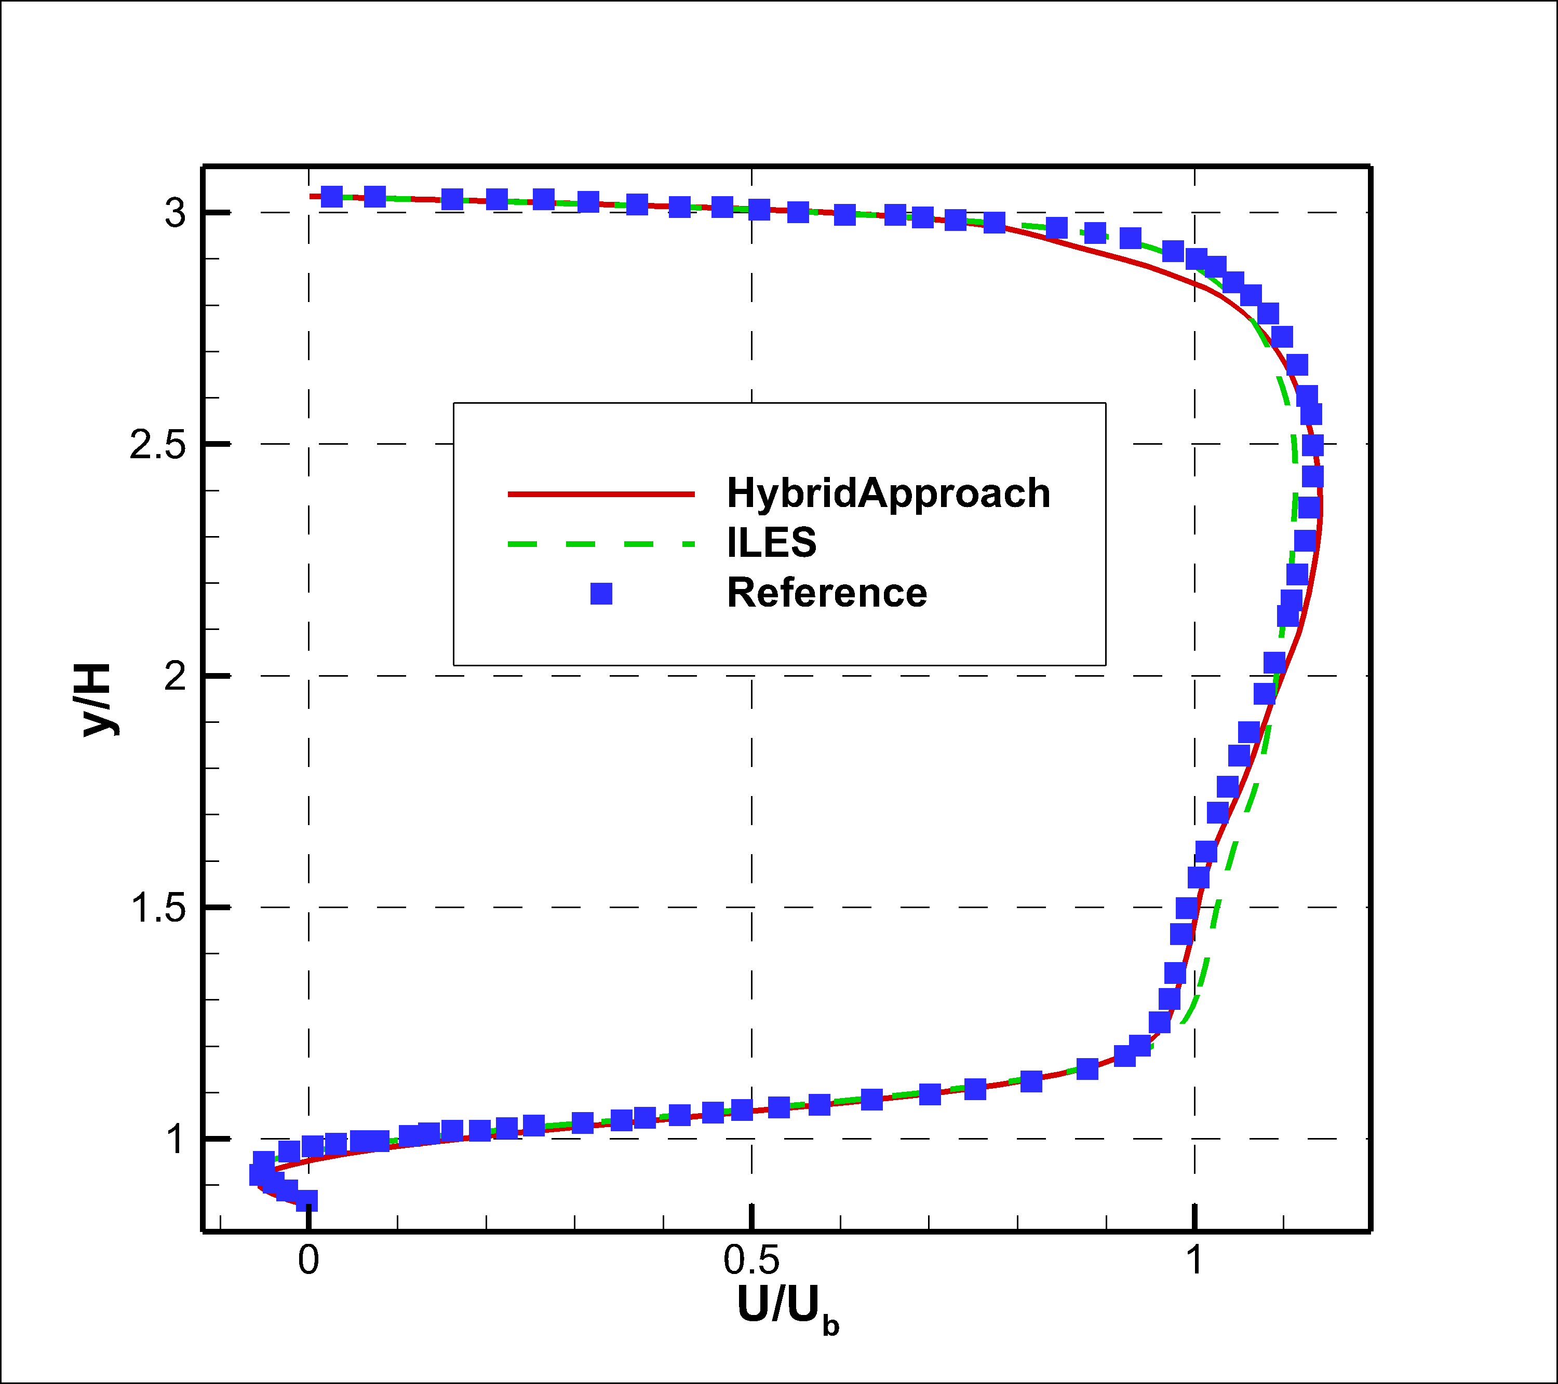
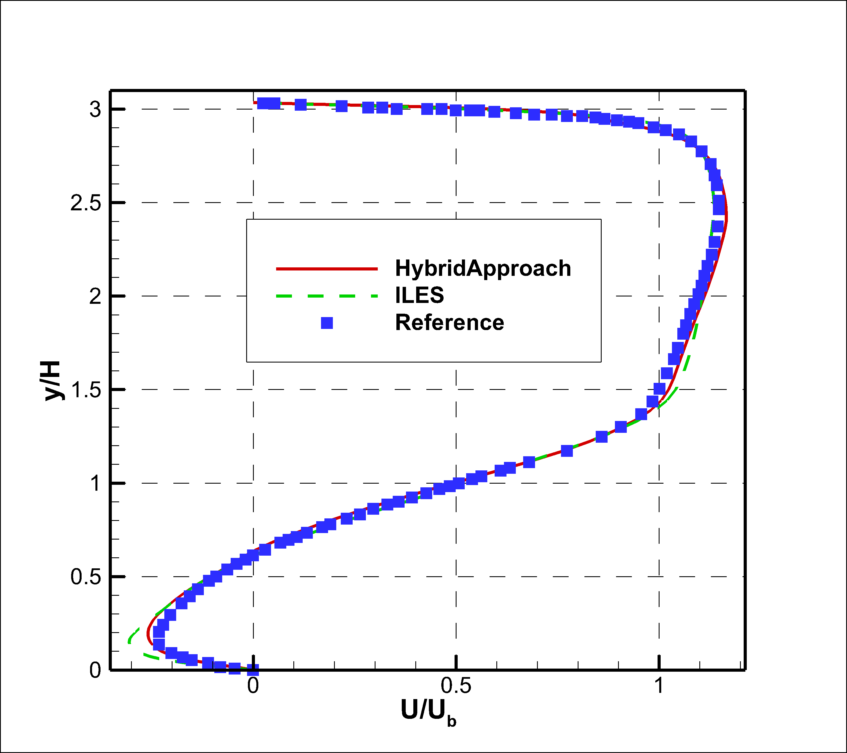
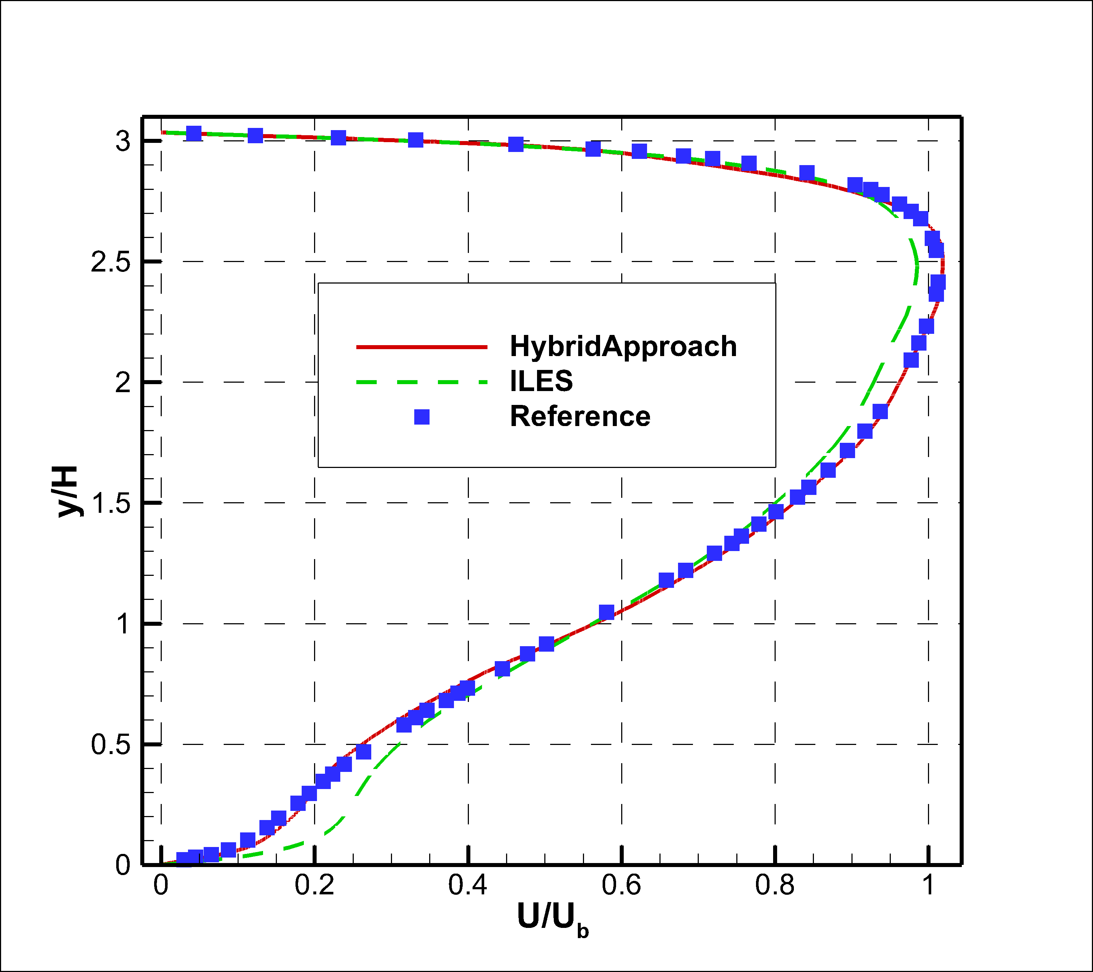
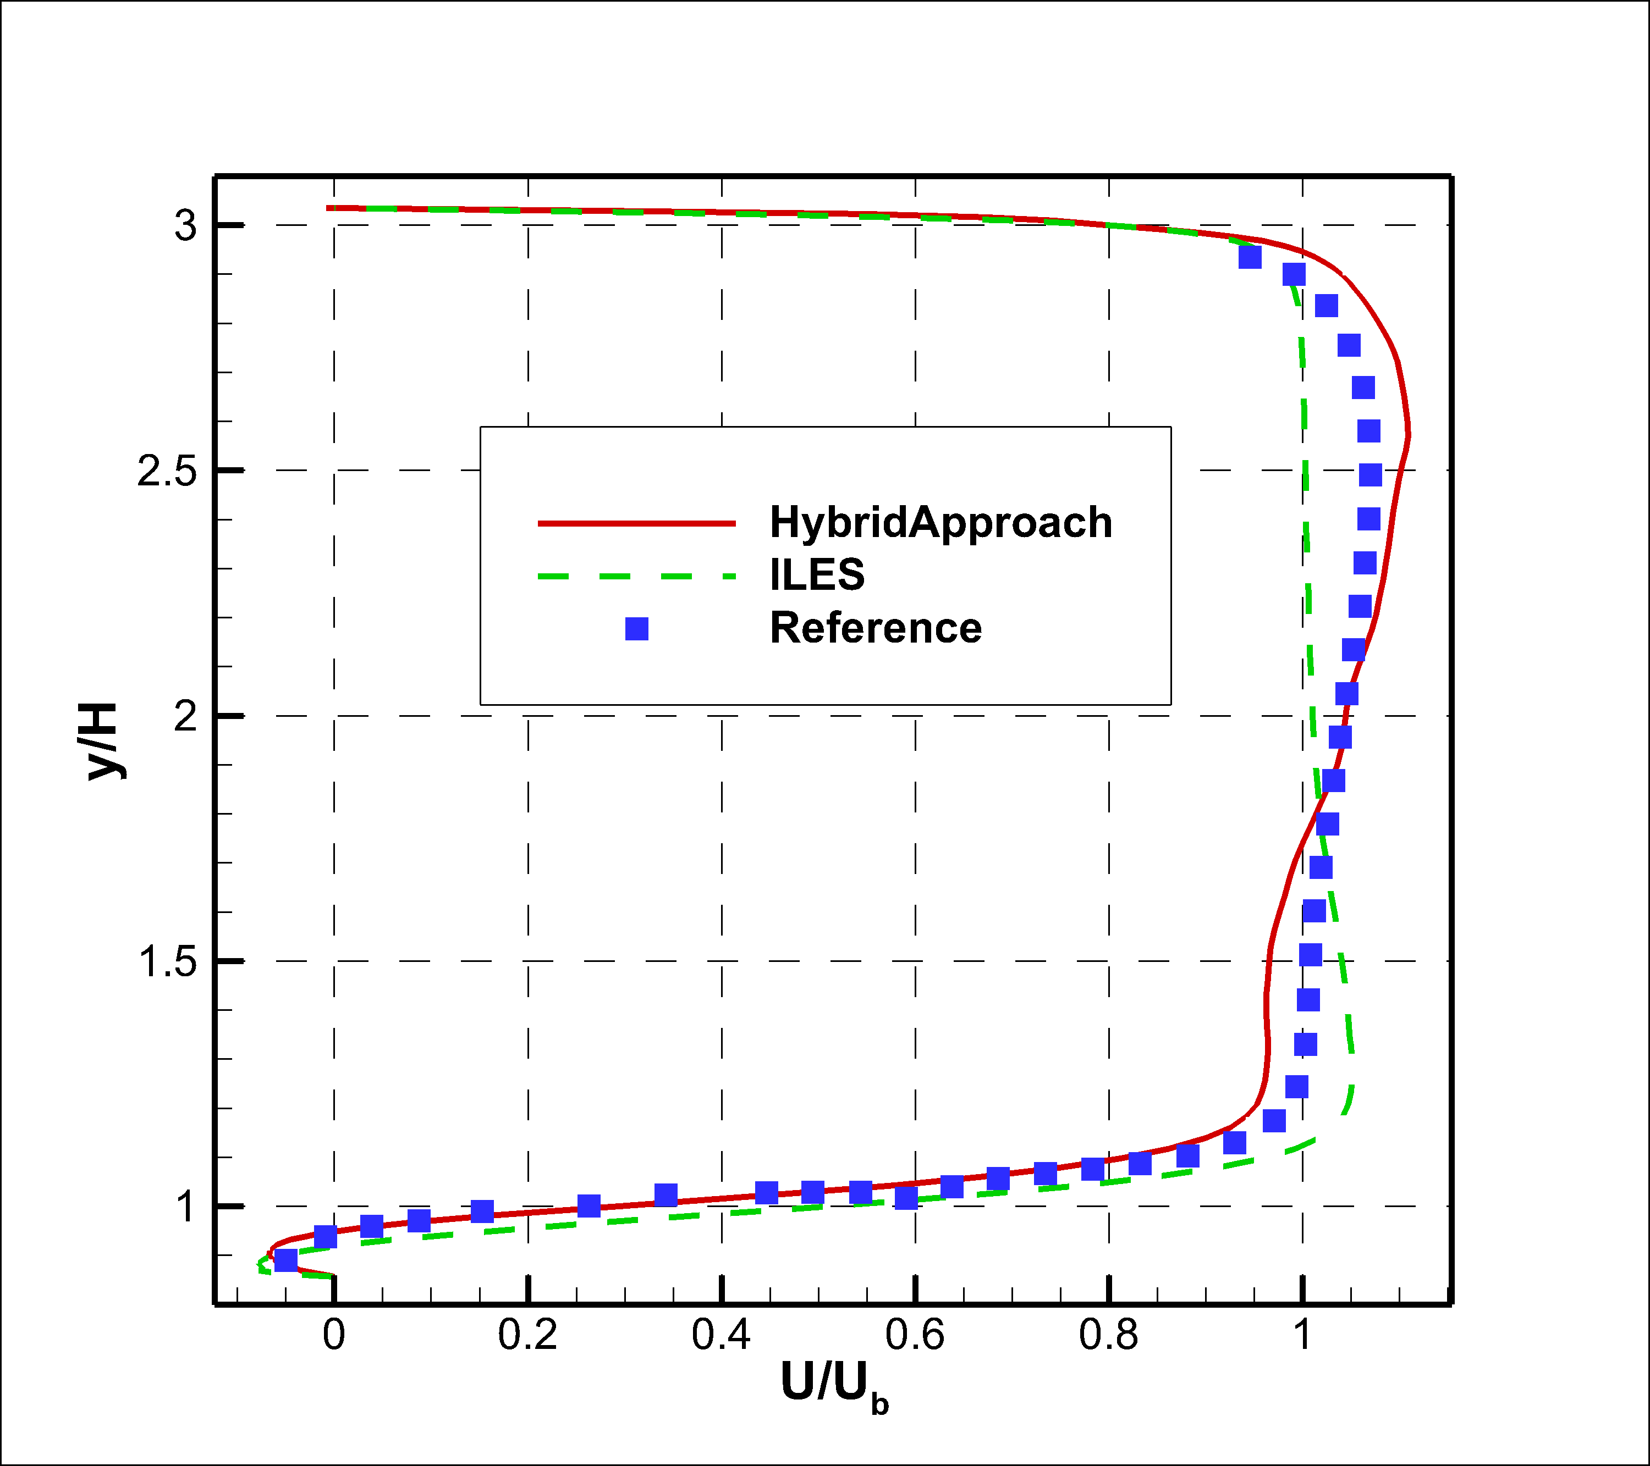
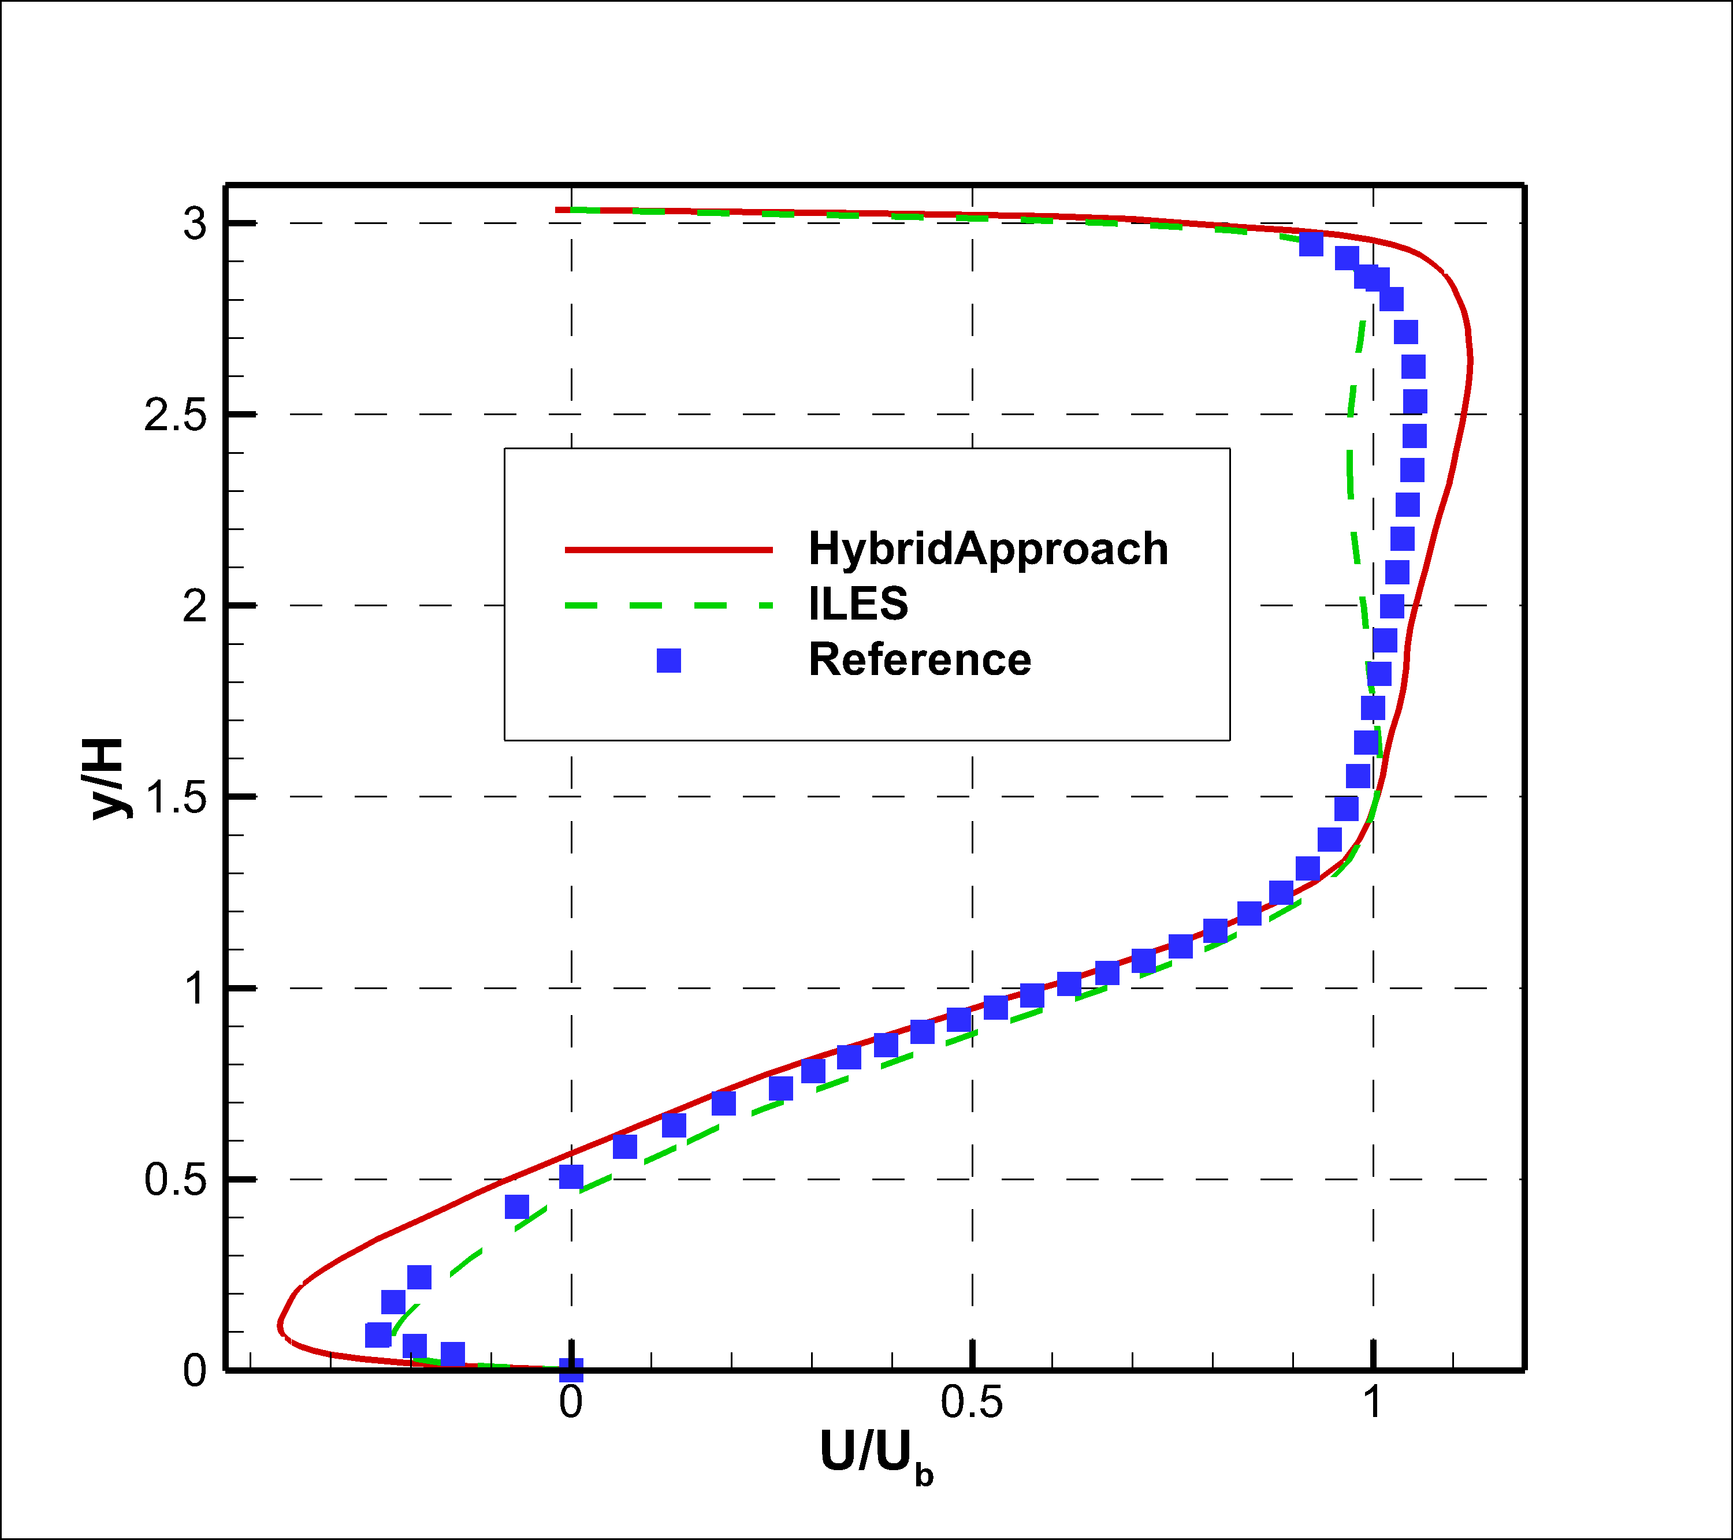
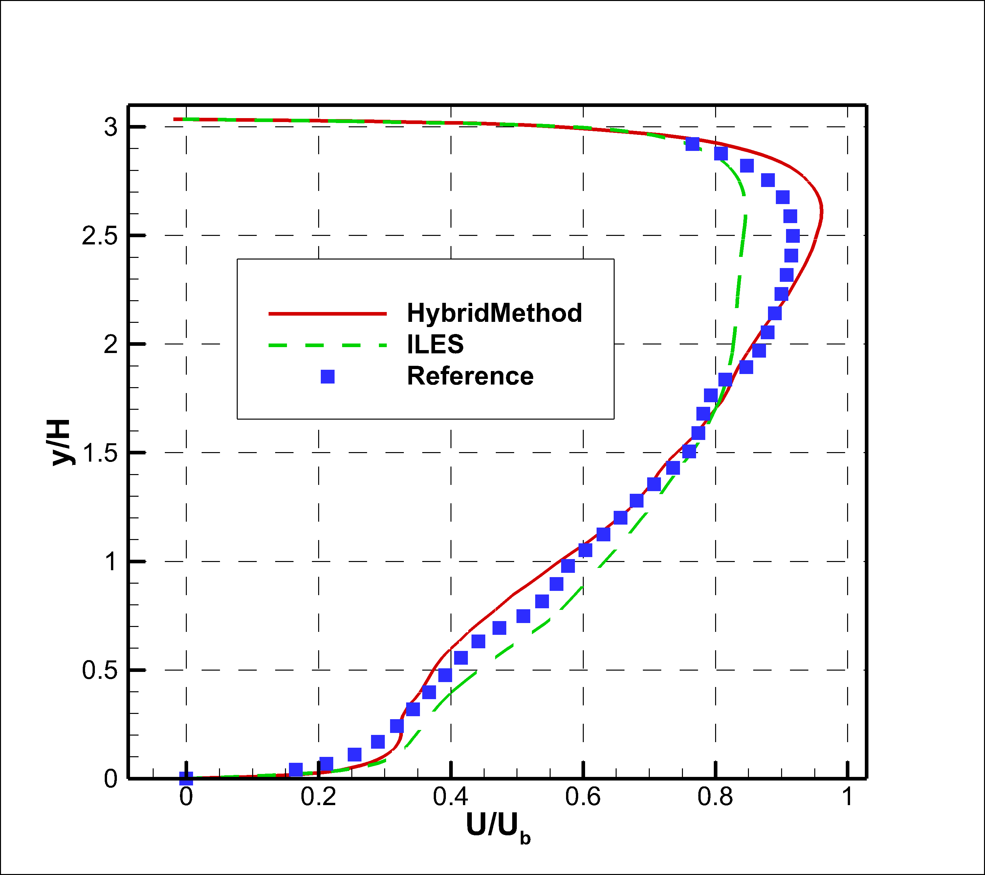
周期山算例(3)
速度型

Slide 39
4.前台阶转捩流动研究

Slide 40
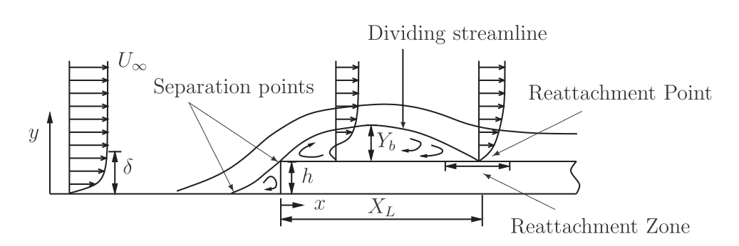
前台阶流动
二维几何扰动
是否会引起转捩？
流动物理比后台阶更复杂
两个分离区
基本参数
台阶高度与边界层高度之比 （小于1）
基于台阶高度的雷诺数 （处于转捩区间）
适用隐式大涡模拟
显式LES难以计算转捩SGS应力
DNS计算量难以承受

Slide 41
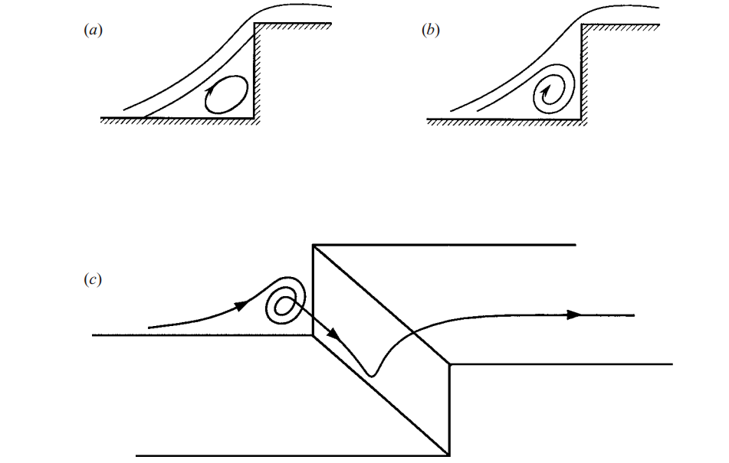
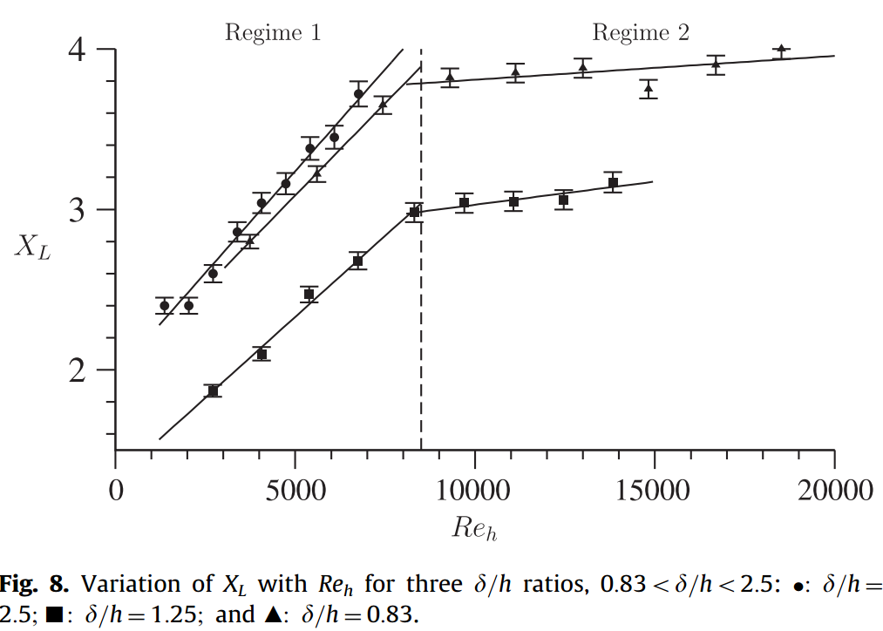
文献(1)
以雷诺数分类
很低，关注小扰动的发展
Wilhelm et. al. 2003 (JFM)：二维扰动如何变成三维扰动
很高，关注湍流边界层
Zukoski 1967 (AIAA J)：台阶前的第一分离区，超声速
Sherry et. al. 2010：台阶后的第二分离区

Slide 42
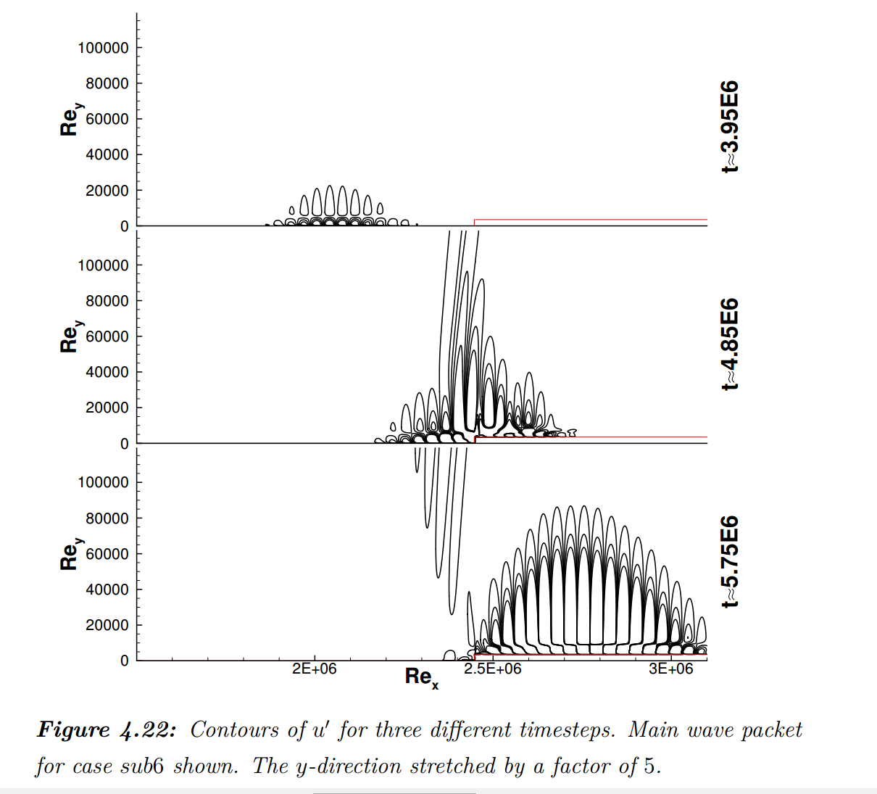
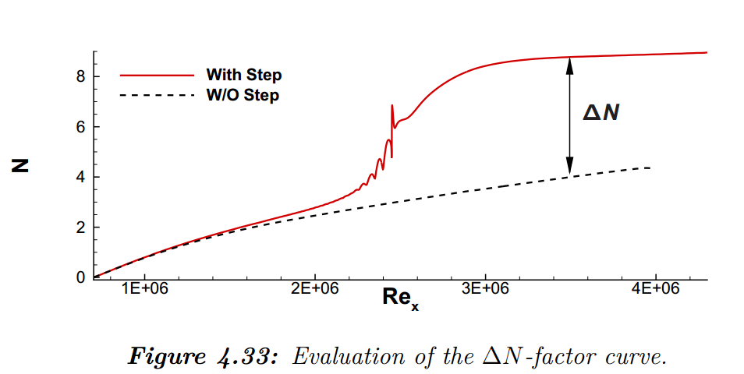
文献(2)
转捩雷诺数
Edelmann 2014 (DLR)
台阶上游壁面吹吸与波包演化
Re_{h} = 400~4440
扰动方程DNS
线性稳定性分析

Slide 43
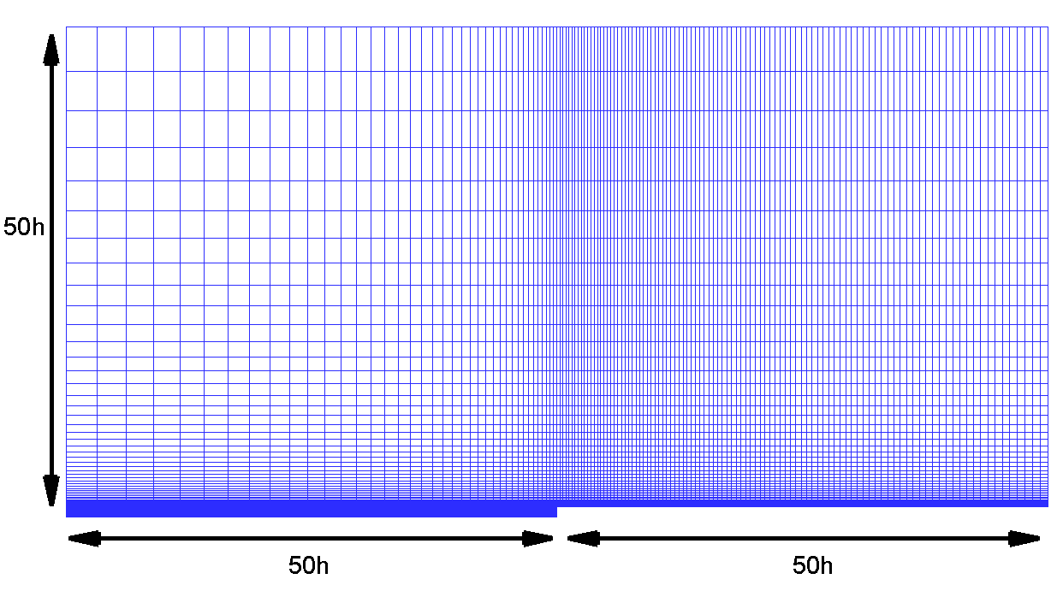
问题与算例
台阶与入口扰动如何相互作用？（中等雷诺数）
Re_{h}=720, Re_{xin}=186624, Re_{xstep}=330624
层流入口 + 有限扰动
四阶通量重构
DOF ≈ 1500万
展向宽度30h
32单元
统计50万时间步

Slide 44
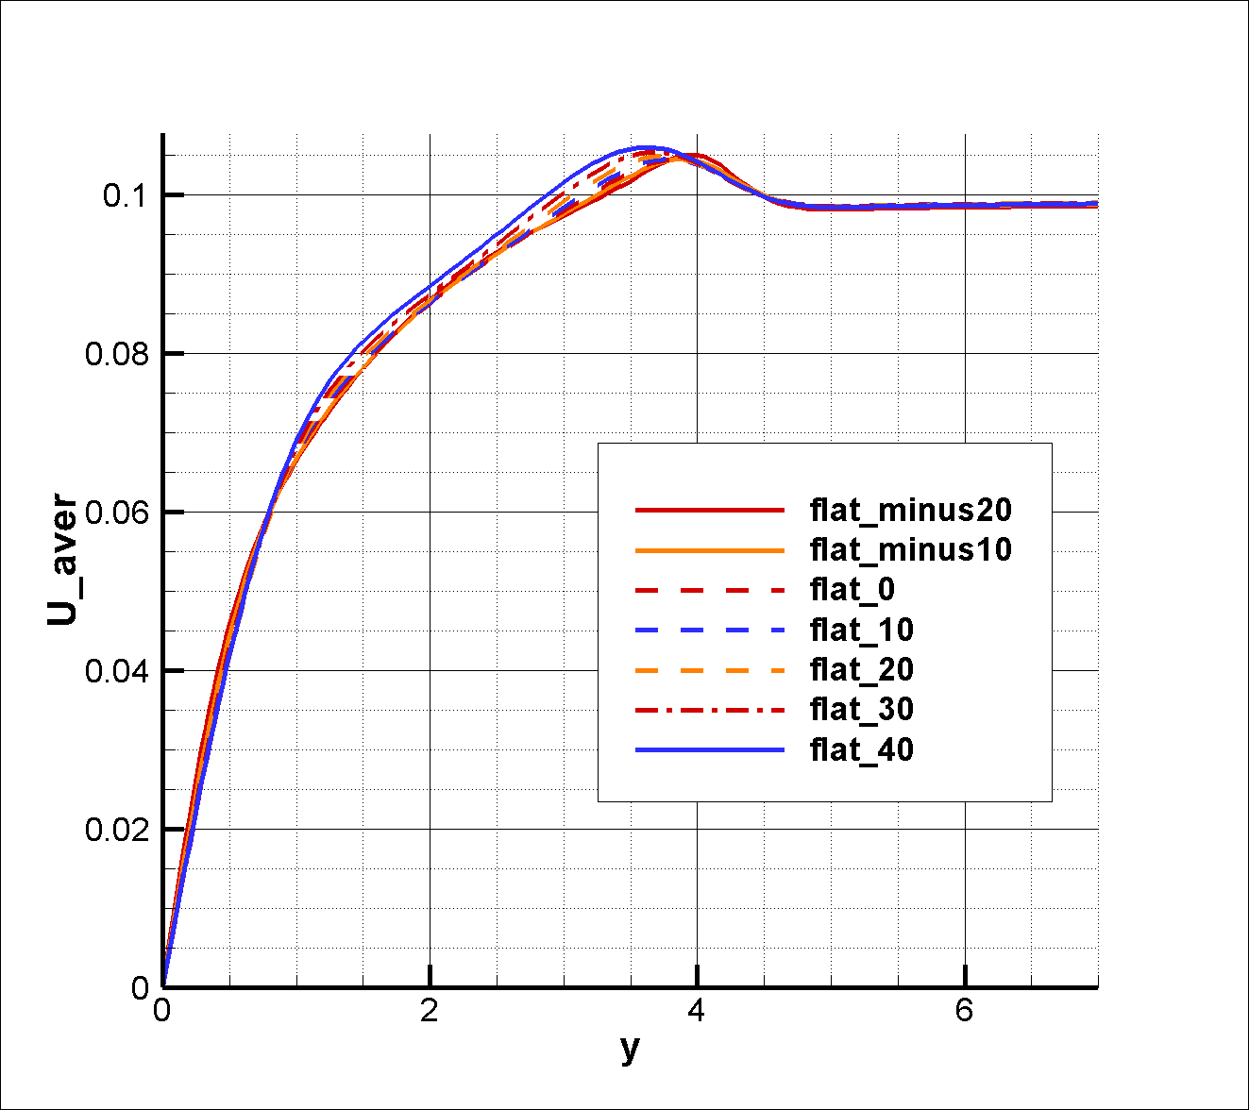
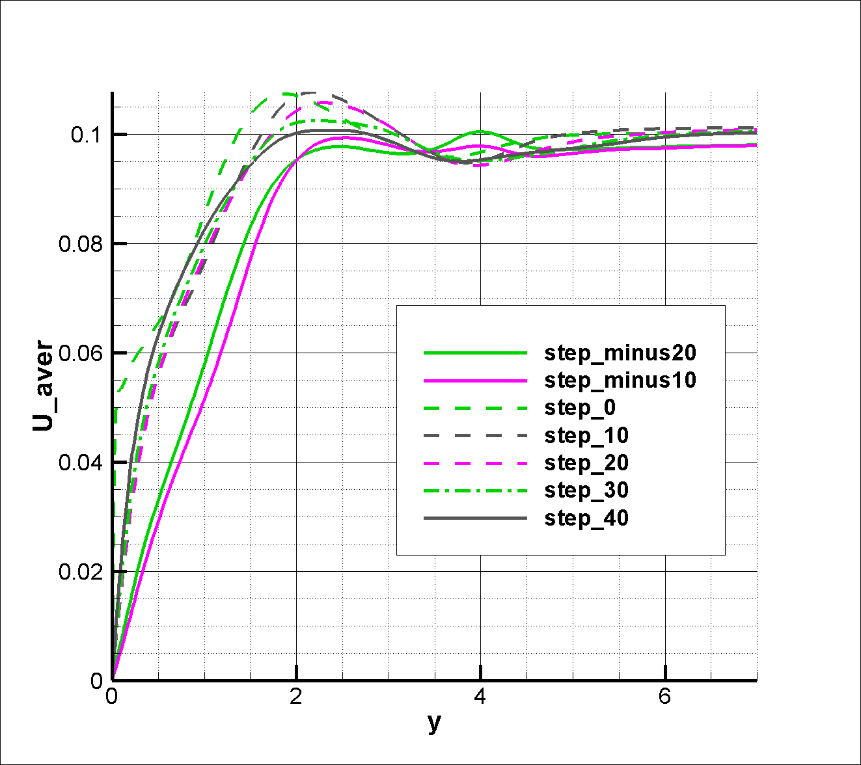
平均流动(1)
速度型
与平板对比
同样的入口扰动下，平板不转捩

Slide 45




平均流动(2)
湍动能
在台阶前开始产生
估算涡粘系数
<u’v’> = μ_{t}×dU/dy

Slide 46





转捩机理(1)
流向涡
在台阶前形成
翻过台阶逐步增强

Slide 47




转捩机理(2)
流向涡
在台阶前形成
翻过台阶逐步增强

Slide 48




转捩机理(3)
流向涡
在台阶前形成
翻过台阶逐步增强

Slide 49

转捩机理(4)
台阶前后各有一个分离区
分离区提供湍动能来源
分离区外凹流线类似于凹面，形成流向涡

Slide 50

转捩机理(5)
越过台阶后形成展向涡系
这组涡本身抬起，变形，形成第一组（低位）发卡涡，类似K型失稳
这组涡在流向涡对应位置诱导形成第二组（高位）发卡涡

Slide 51
5.总结与展望

Slide 52
总结与展望
基于通量重构方法的隐式大涡模拟
验证其性能
适用于隐式大涡模拟的新型壁面模型
代数形式
不求解湍流模型方程
仅使用当地变量
优化模型参数？
前台阶诱导转捩流动
转捩机理

Slide 53
已发表的学术成果
[1] Hui Zhu, Song Fu, Lei Shi, and Z. J. Wang, "Implicit Large-Eddy Simulation for the High-Order Flux Reconstruction Method", AIAA Journal, Vol. 54, No. 9, (2016), pp. 2721-2733.
[2] Hui Zhu, Song Fu, "Forward Facing Step Roughness Effect on Hypersonic Boundary Layer Flow", APCOM 2014
[3] 朱辉，肖志祥，符松，某先进战斗机大攻角气动性能及其控制研究，国防技术报告, 2012
[4] Hui Zhu, Song Fu, Lei Shi, and Z. J. Wang, " A Hybrid RANS-Implicit LES Approach for the High-Order FR/CPR Method ", 54th AIAA Aerospace Sciences Meeting, 2016

Slide 54
参考文献

